Slide 1
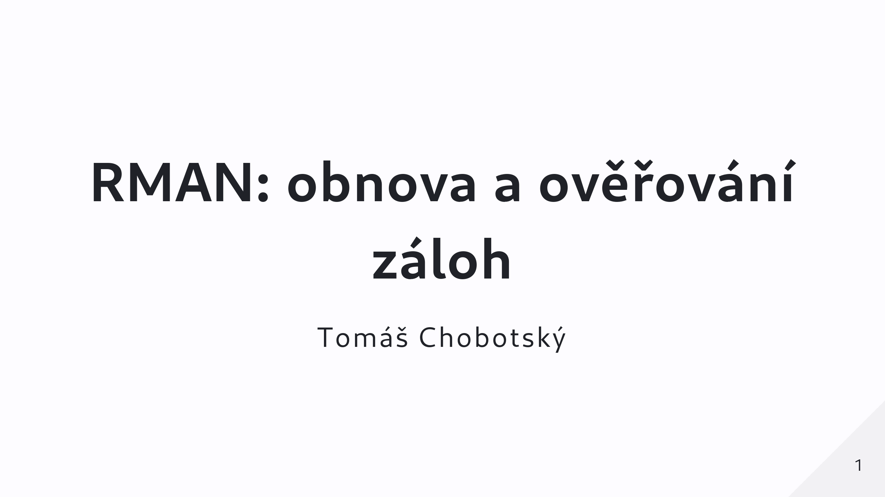

Slide 2
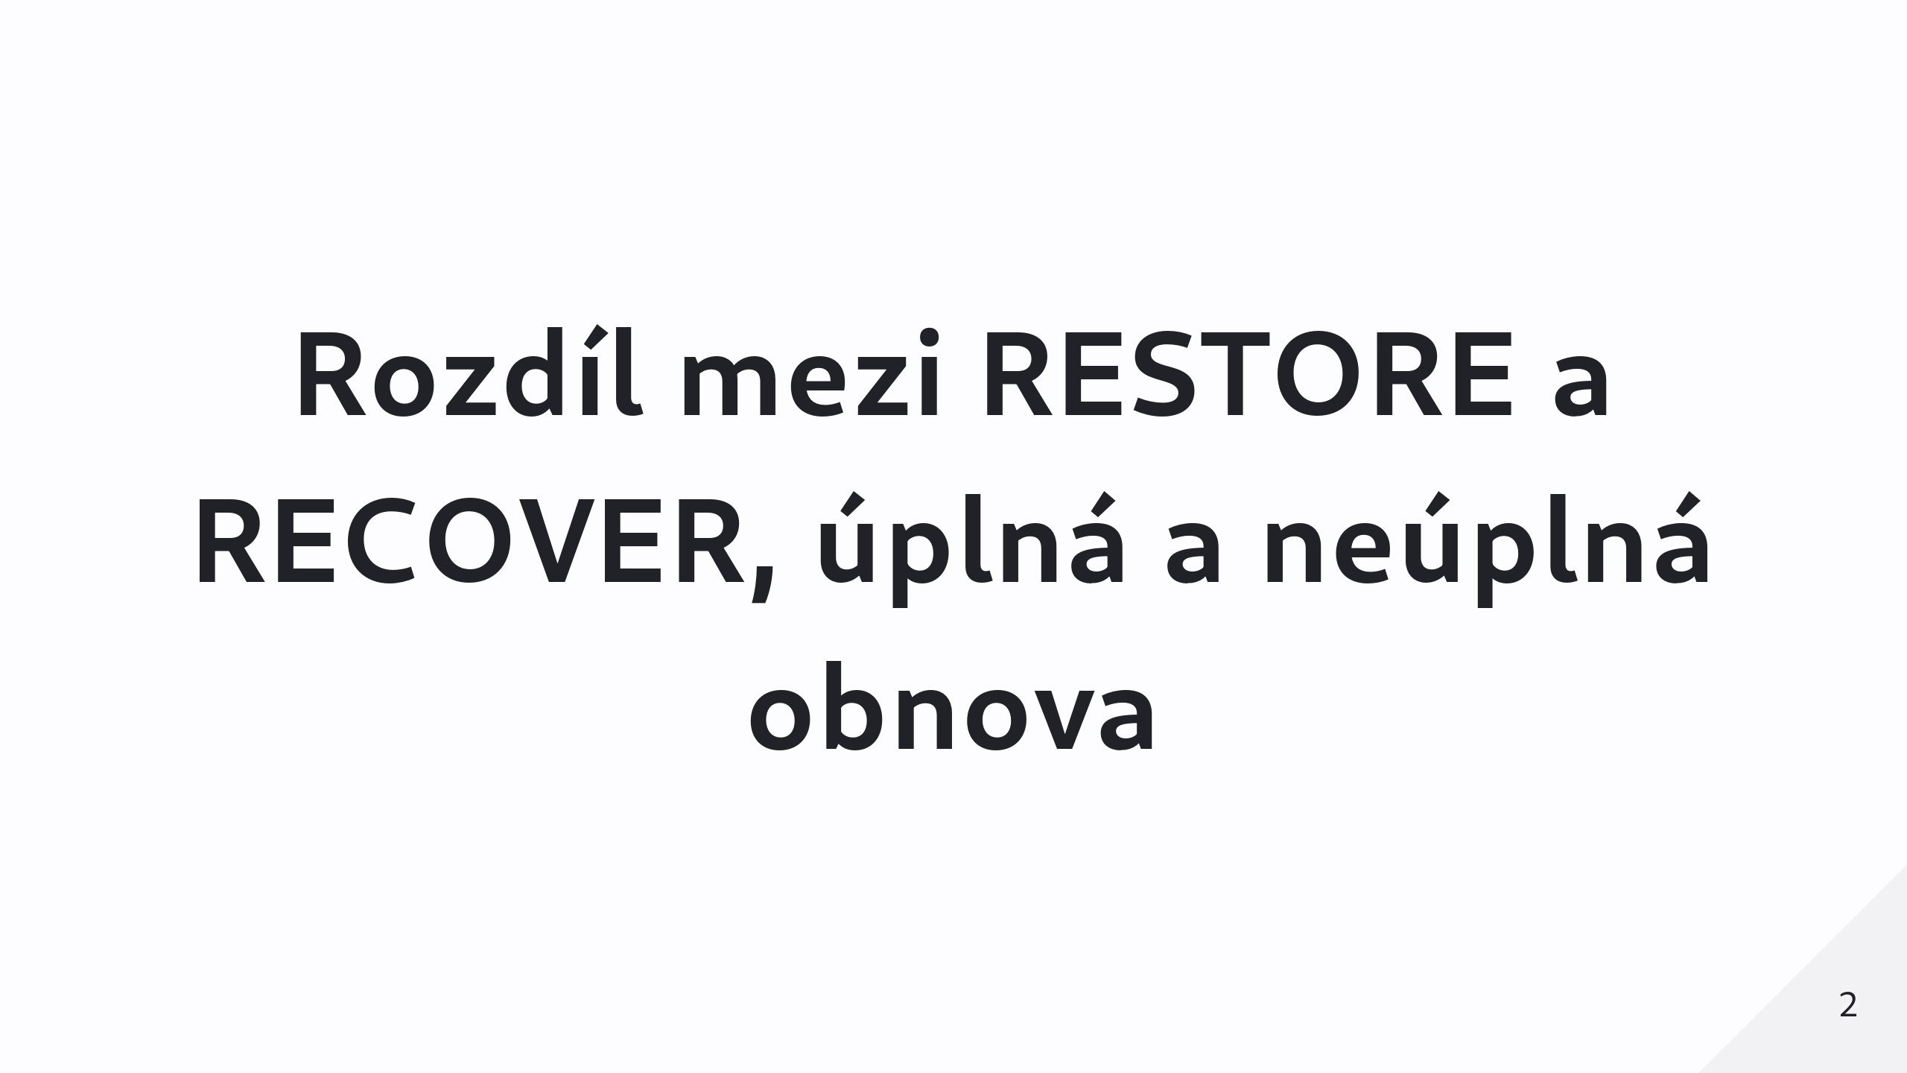

Slide 3
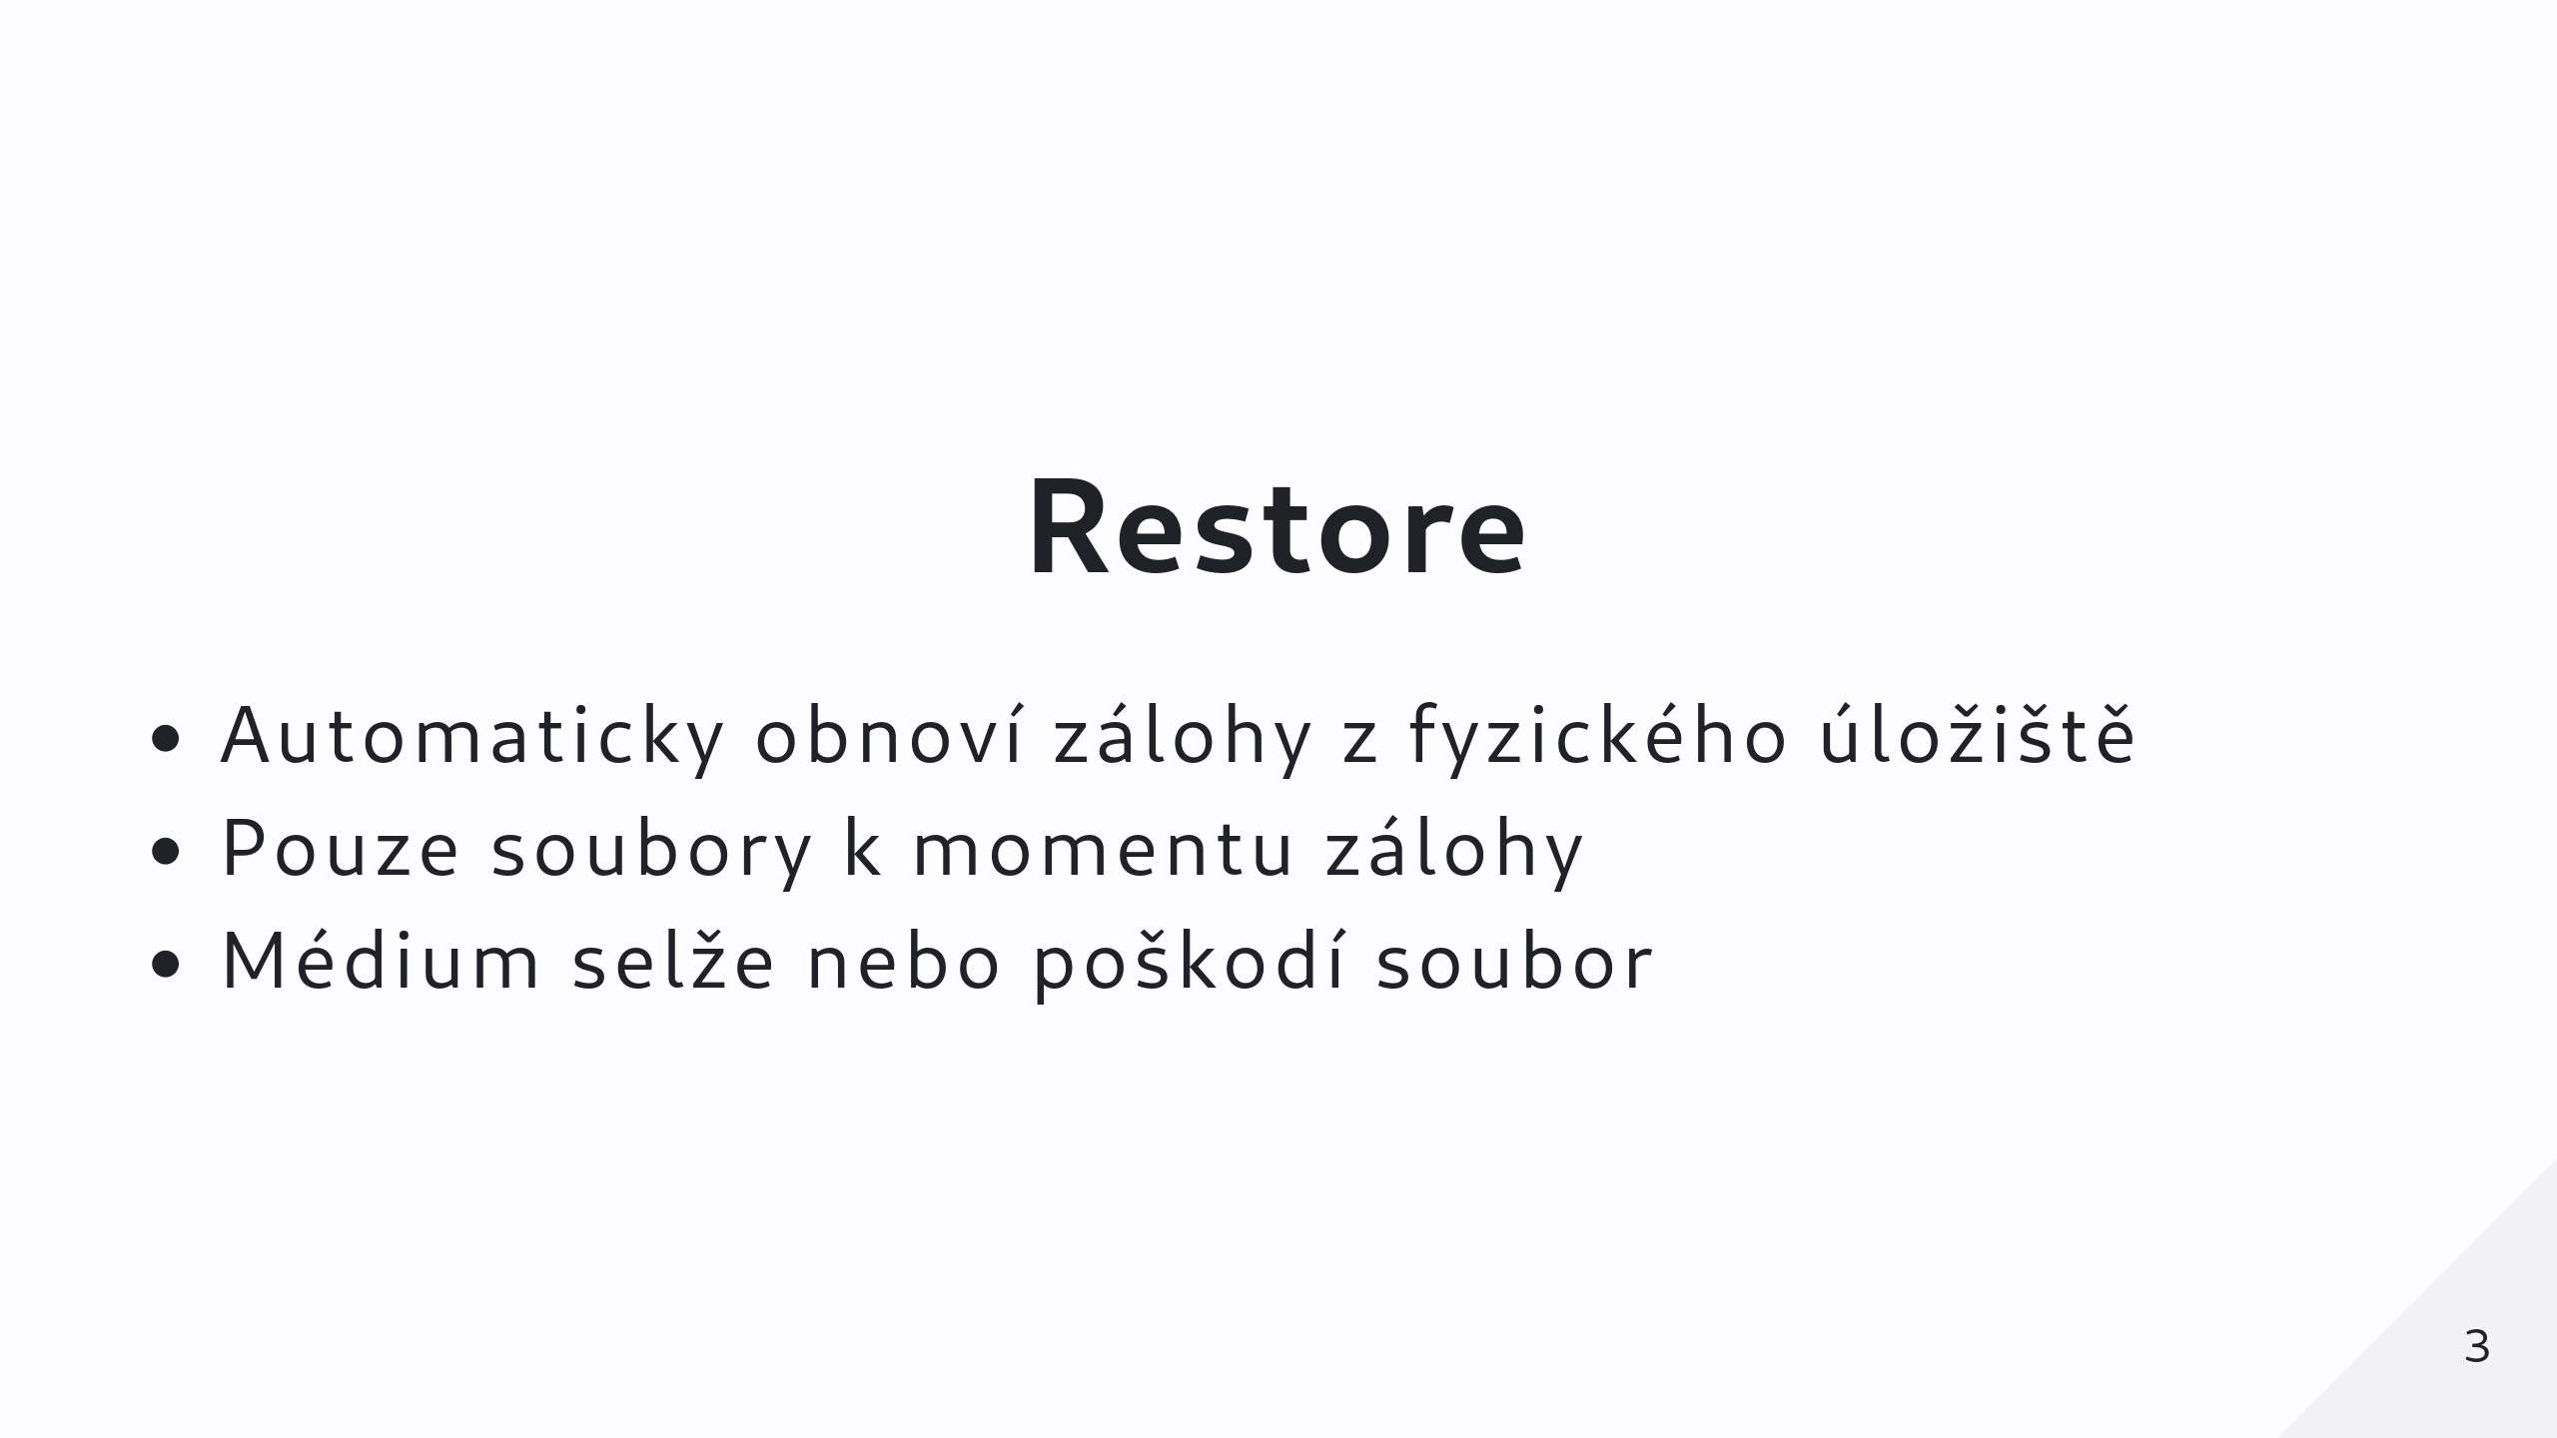
Notes:
- Automaticky obnoví soubory z uloženého místa
- Díky Restore nemusíme hledat zálohu nebo kopii manuálně, a kopírovat dané soubory na správné místo, automaticky to za nás udělá RMAN
- Buď můžeme nechat RMAN aby obnovil soubory na originální místo v databázi, a odstranil starý soubor, a nebo můžeme pomocí SET NEWNAME specifikovat nový cíl pro dané soubory
- Pomocí Restore získáme jen soubory k momentu zálohy, a ztratíme vše co se změnilo od momentu této zálohy
- Typicky použito pokud médium na kterém je daná data file, control file nebo archived redo log uložena, selže, nebo jinak poškodí daný soubor

Slide 4
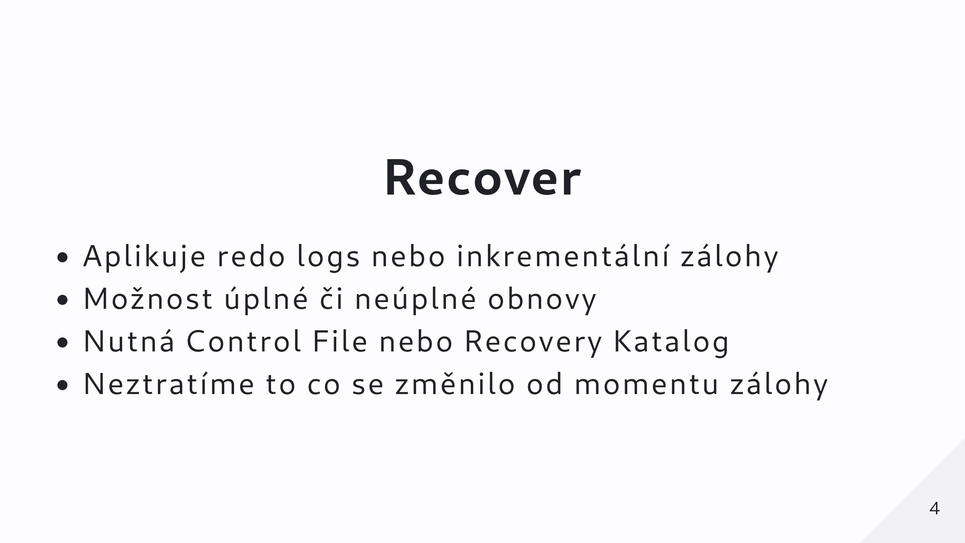
Notes:
- Aplikuje online nebo archivované redo logy, nebo inkrementální zálohy na datafile obnovenou pomocí Restore
- Možné specifikovat jestli danou datafile aktualizovat do aktuálního momentu, nebo do specifikovaného času v minulosti
- Potřebujeme Control File (alespoň z autobackup) nebo Recovery Katalog
- Pokud je k dispozici inkrementální záloha, RMAN ji vždy zvolí spíše než redo, protože je rychlejší
- Recover nám tedy umožňuje neztratit vše co se změnilo od doby poslední zálohy

Slide 5
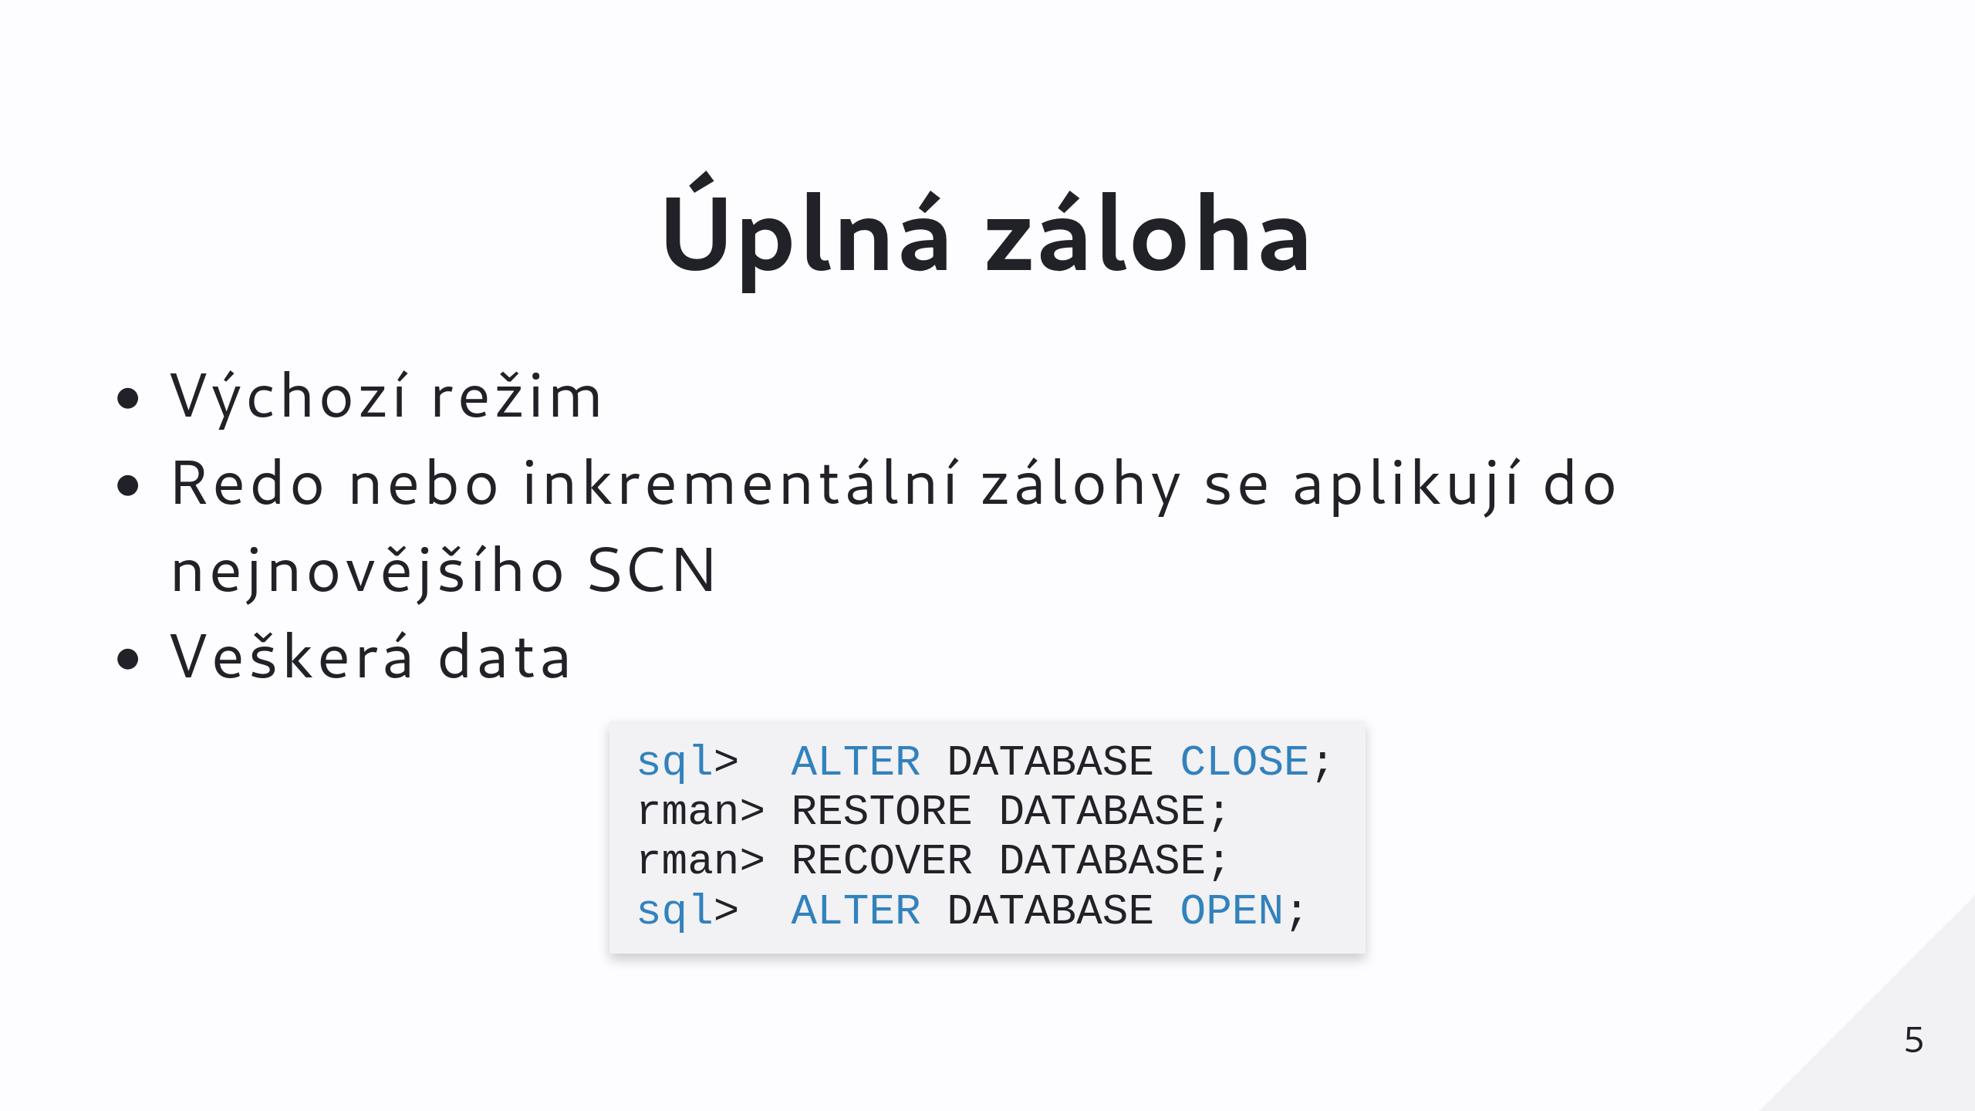
Notes:
- Defaultní režim, redo nebo inkrementální zálohy se aplikují do nejaktuálnějšího potvrzeného SCN
- Zachová veškerá data do nejnovějšího konzistentního stavu databáze
- Není nutné otevírat databázi s možností RESETLOGS, stačí normální OPEN nebo ONLINE

Slide 6
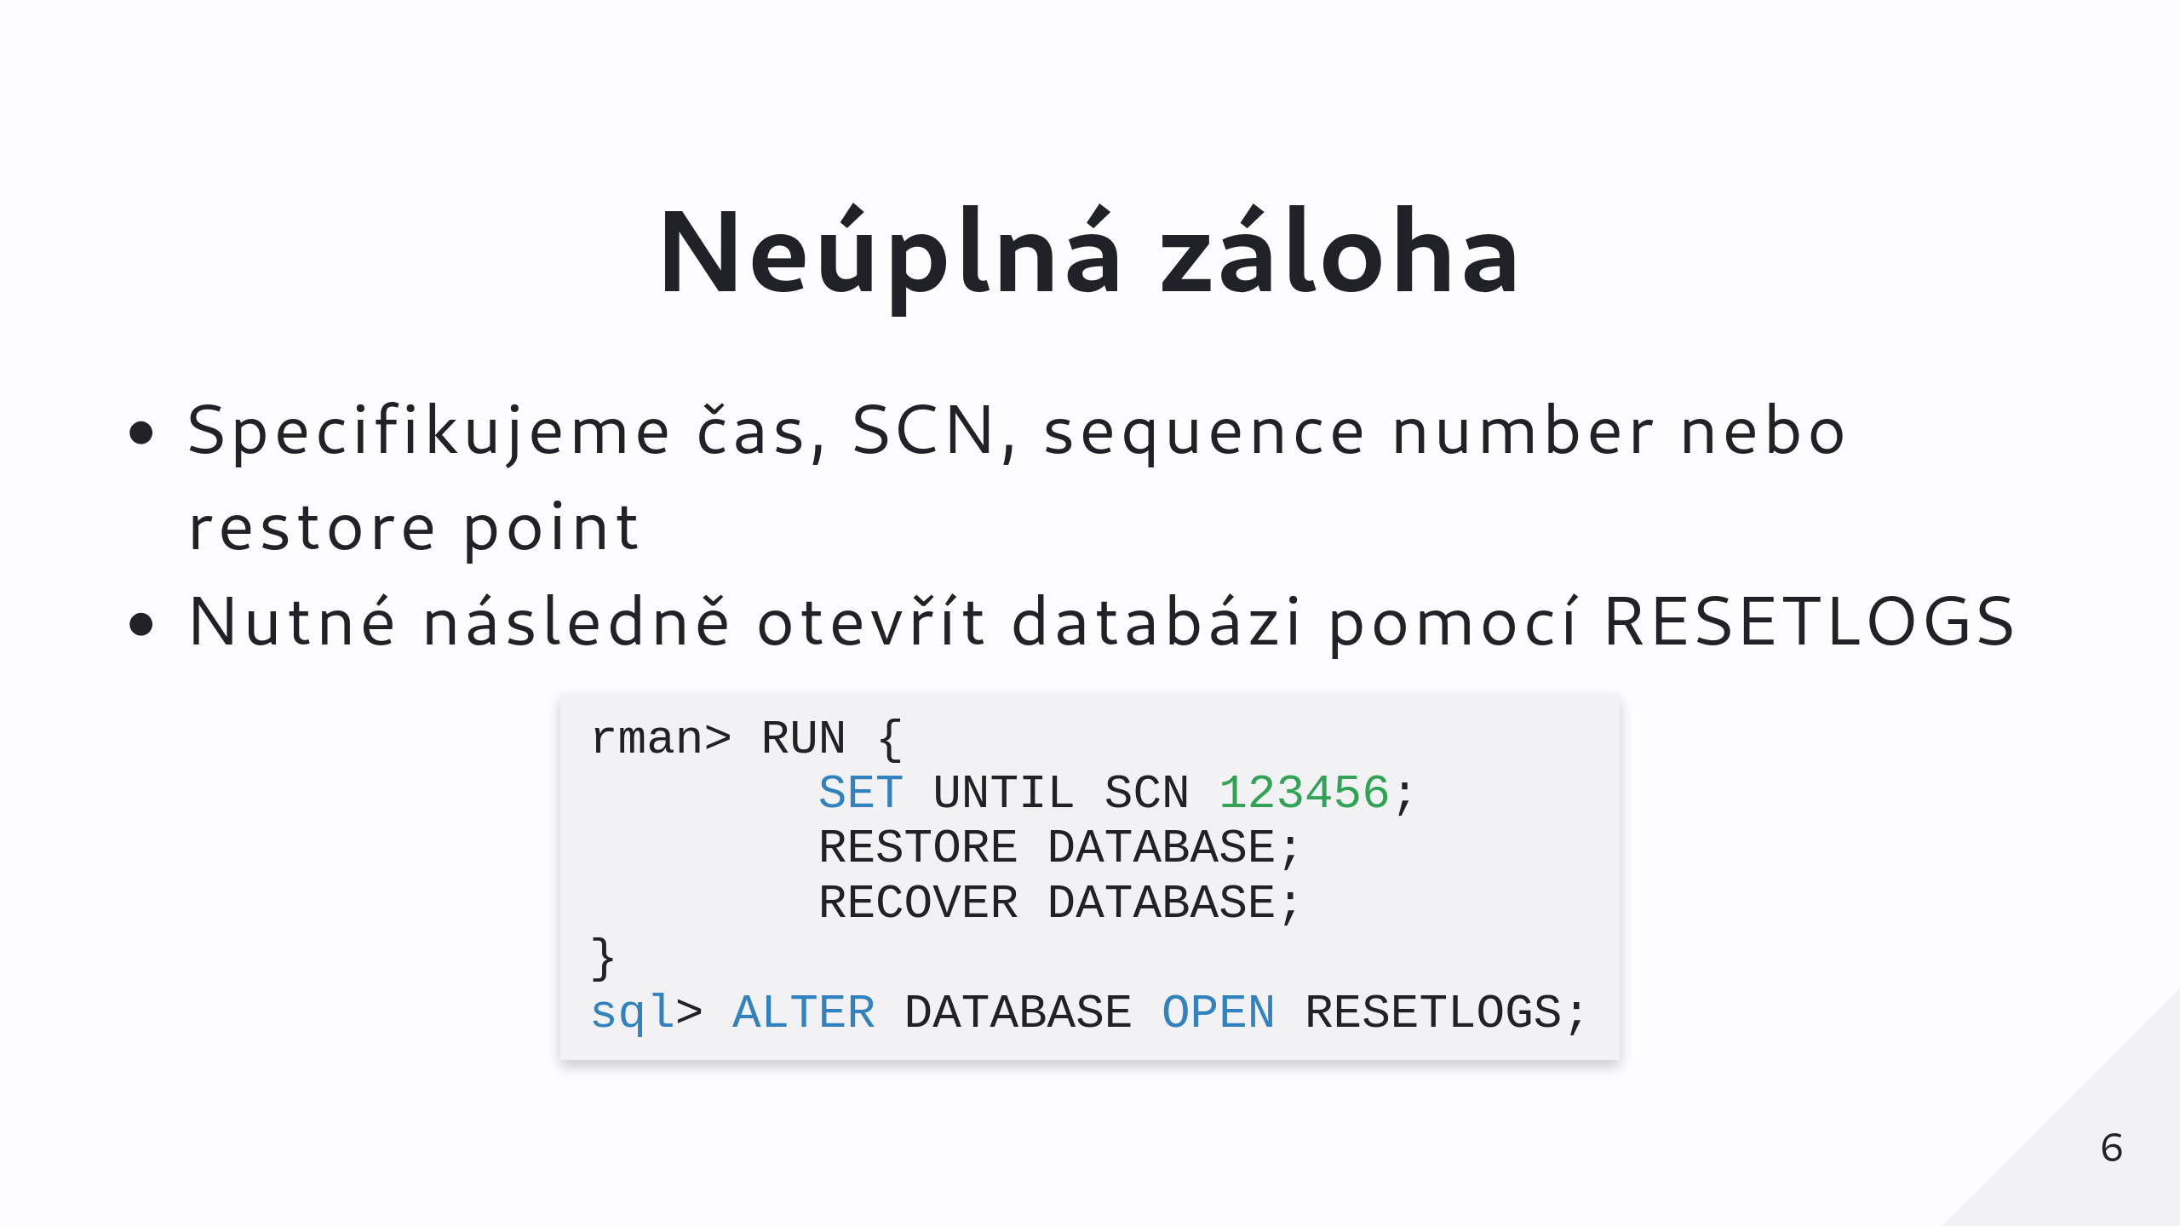
Notes:
RESETLOGS
- Archivuje aktuální online redo logy a poté vymaže obsah online redo logů a resetuje redo sekvenci na 1
- Vytvoří soubory online redo log
- Obnoví metadata řídícího souboru

Slide 7
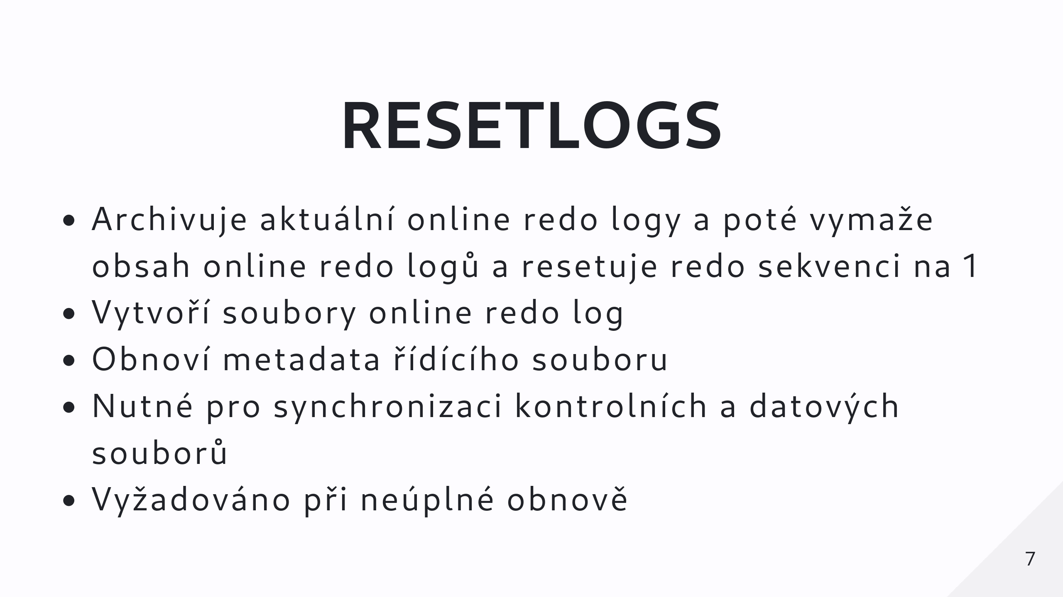

Slide 8
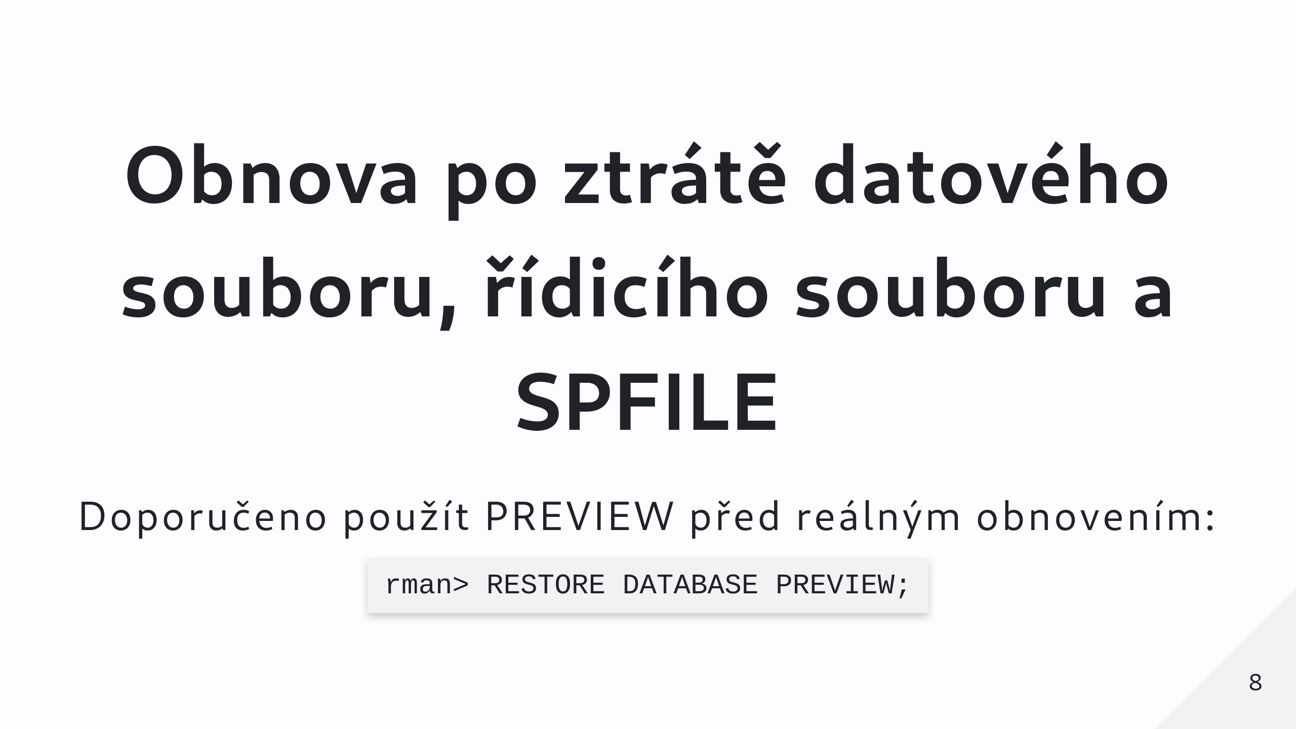
Notes:
- PREVIEW nám řekne, které zálohy a archivované redo logy využije k obnově, ale neudělá samotnou obnovu

Slide 9
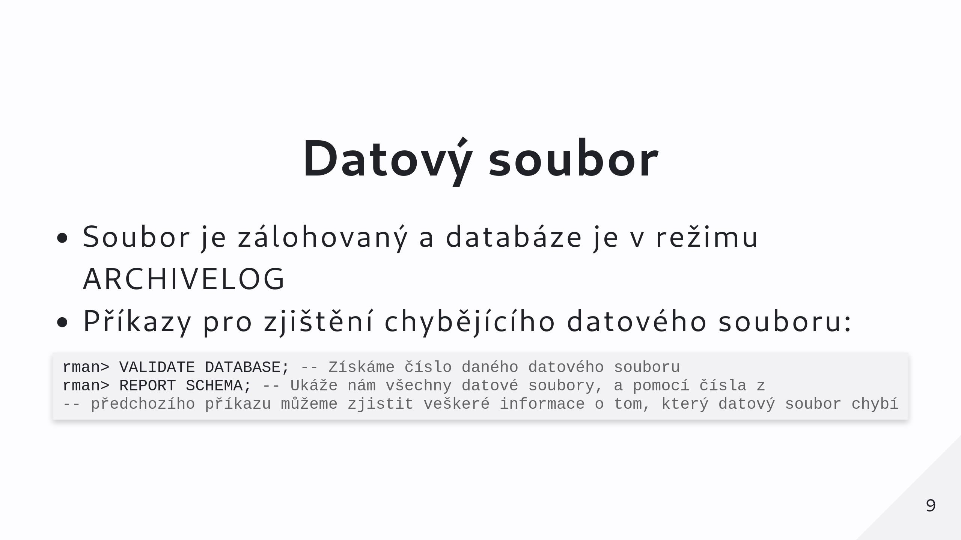

Slide 10
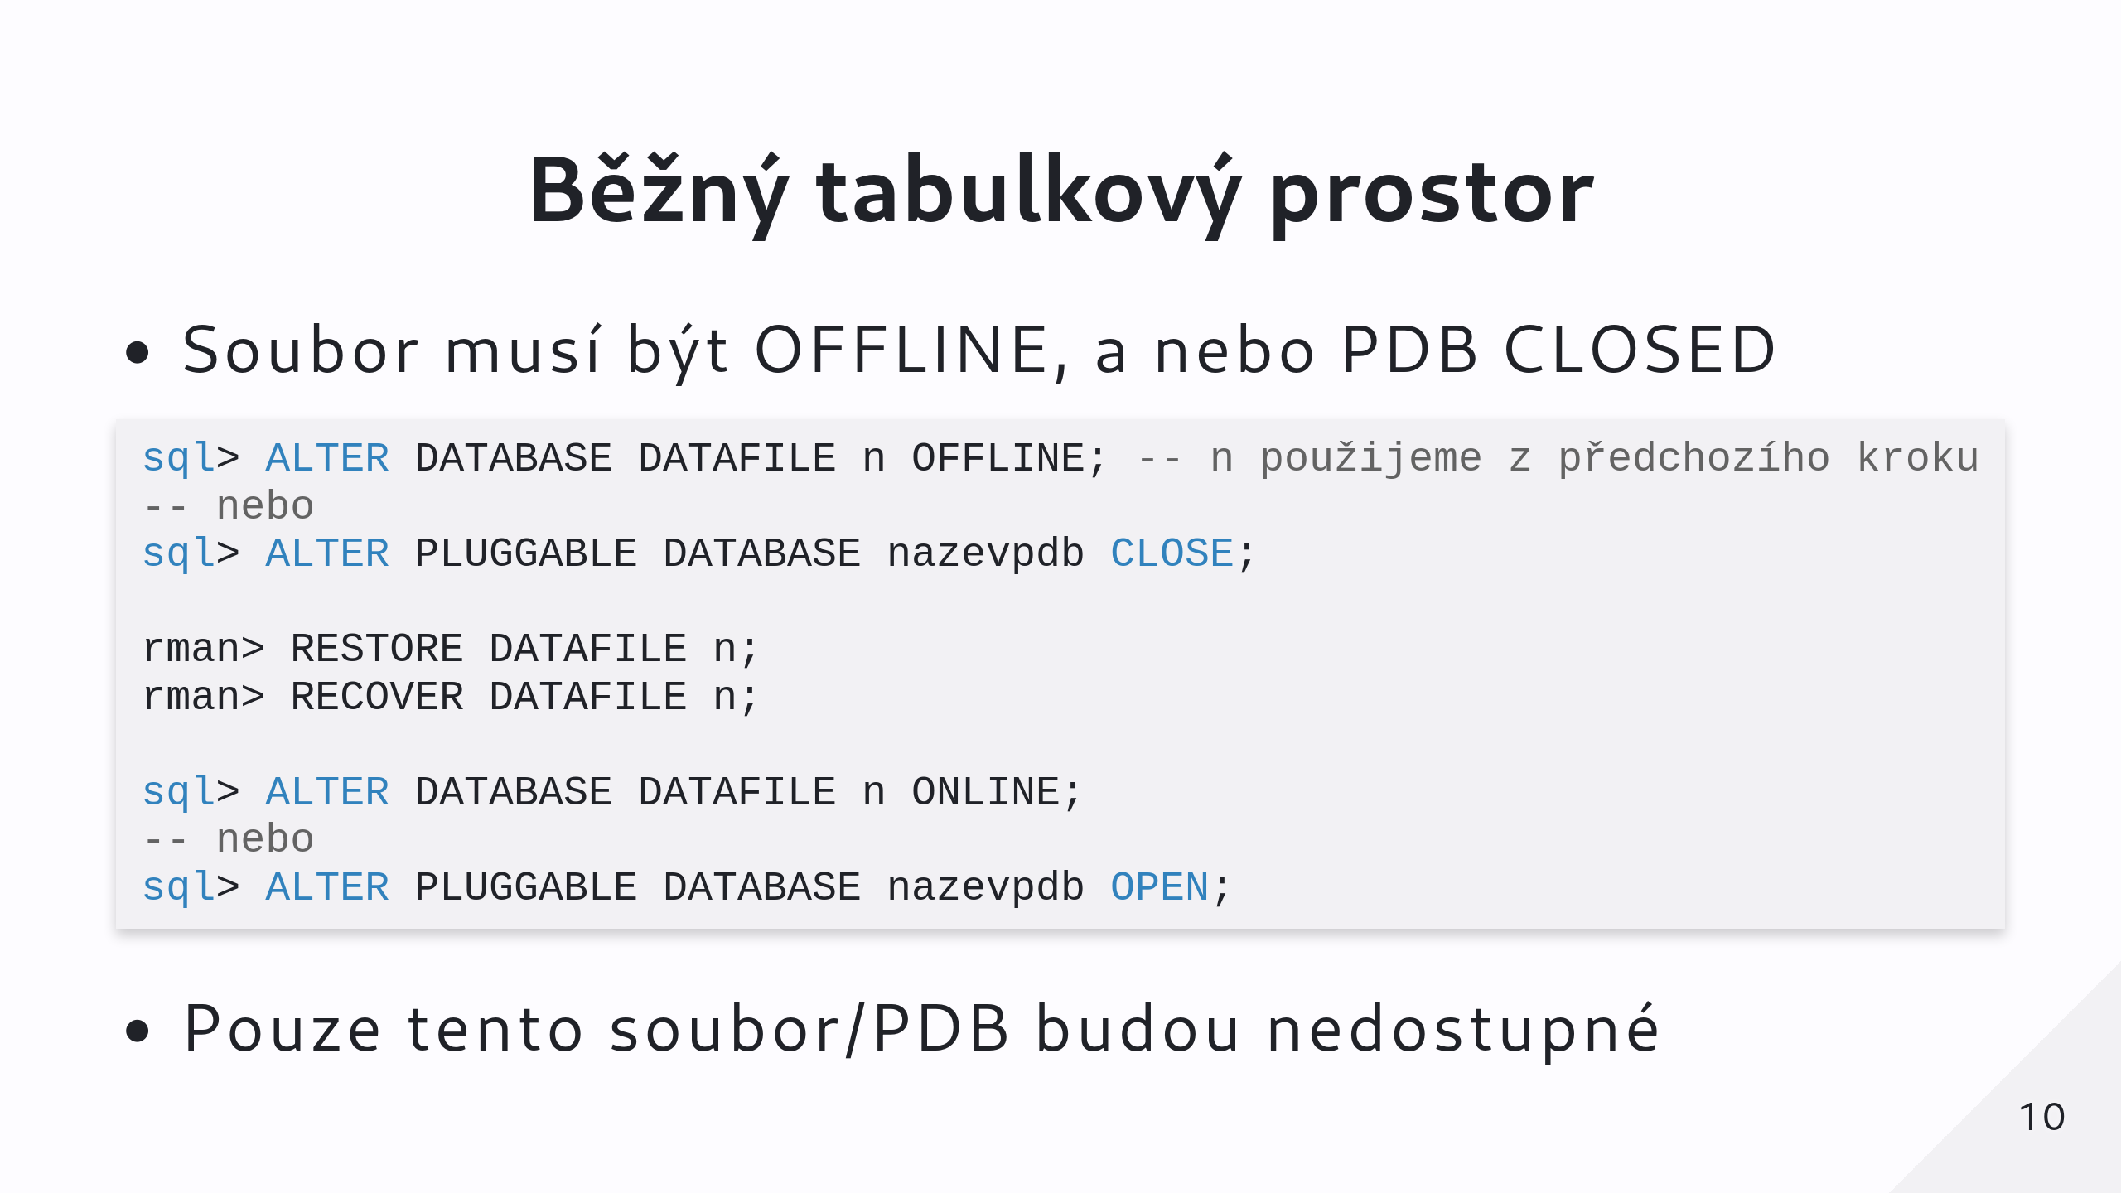

Slide 11
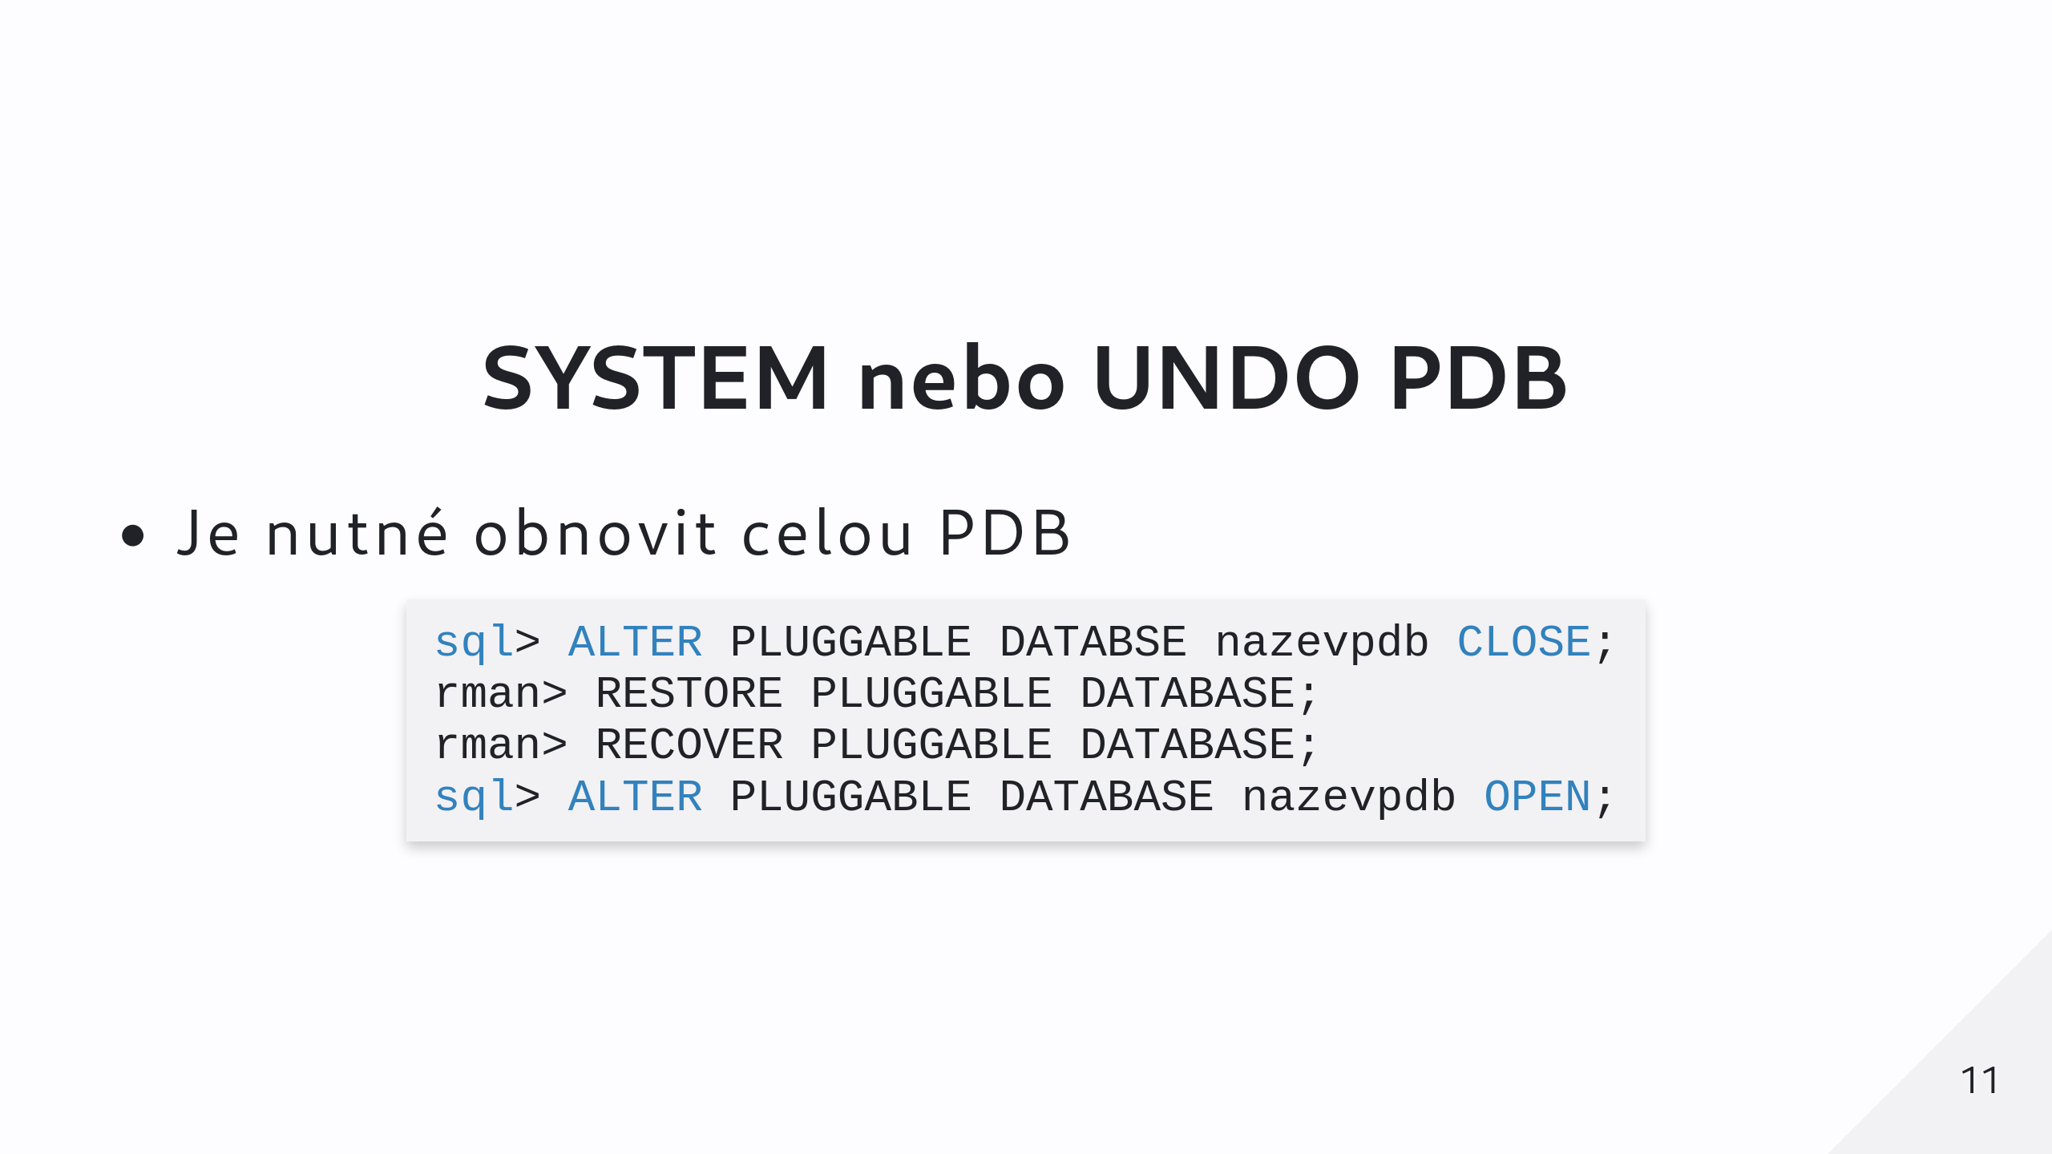

Slide 12
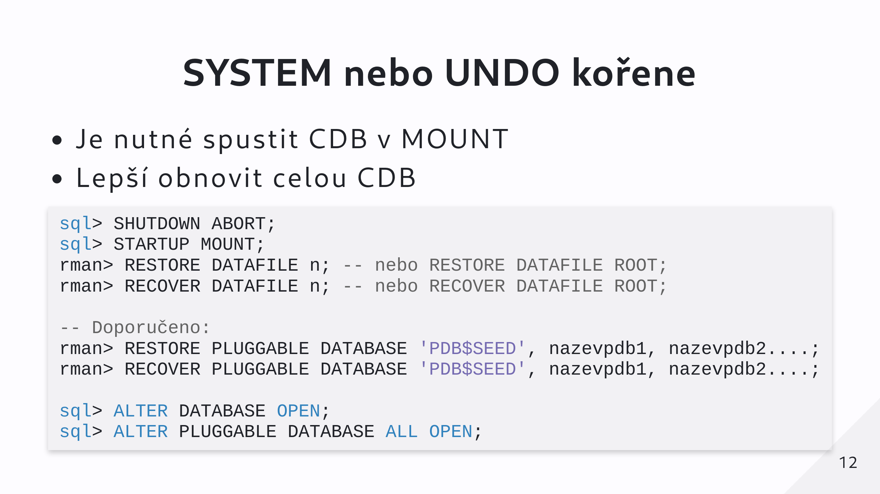
Notes:
- Oracle nedoporučuje pouze obnovení kořene, ale spíše v tomto případě obnovení celé CDB, a nebo po obnovení kořene manuálně obnovit všechny PDB

Slide 13
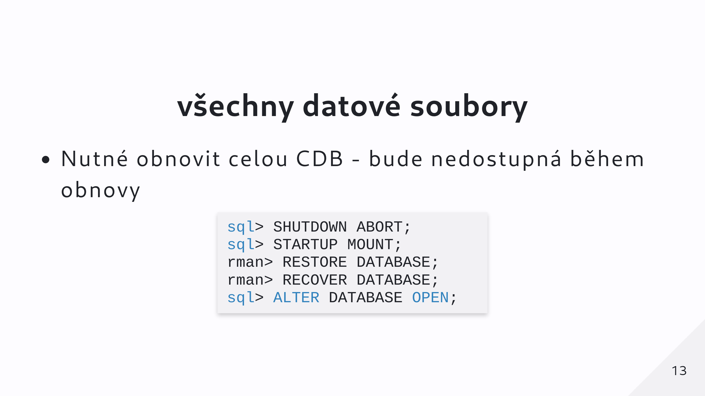

Slide 14
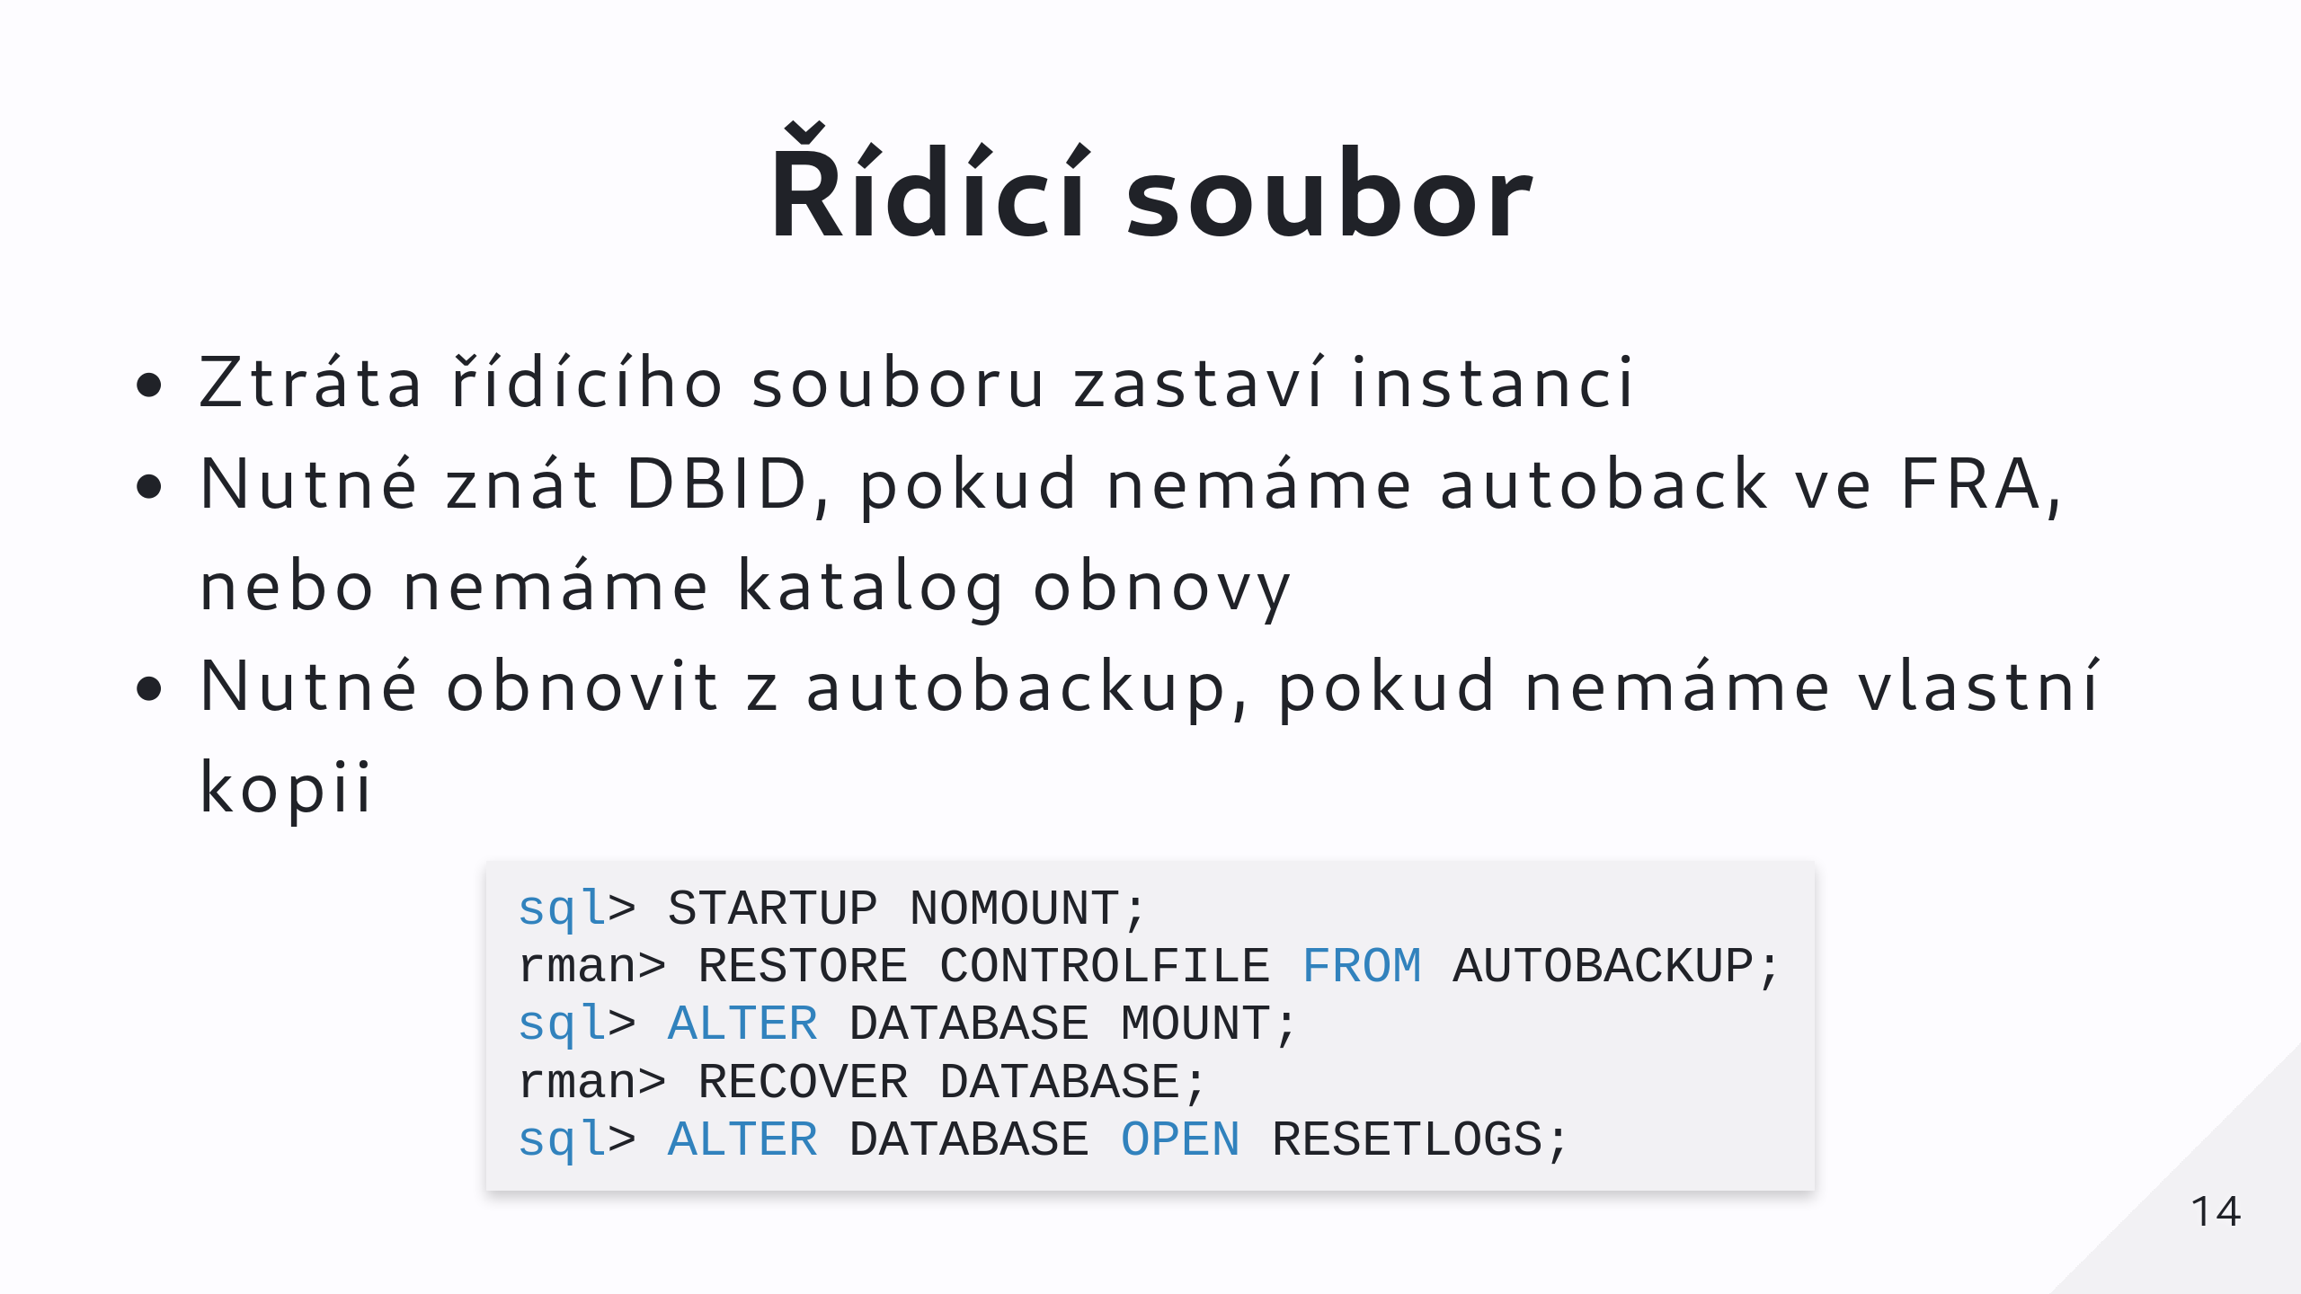
Notes:
- Pokud máme vlastní kopii, stačí SHUTDOWN instance, zkopírovat naší kopii na správné místo (nebo vypustit z CONTROL_FILES v SPFILE), a dát STARTUP instance

Slide 15
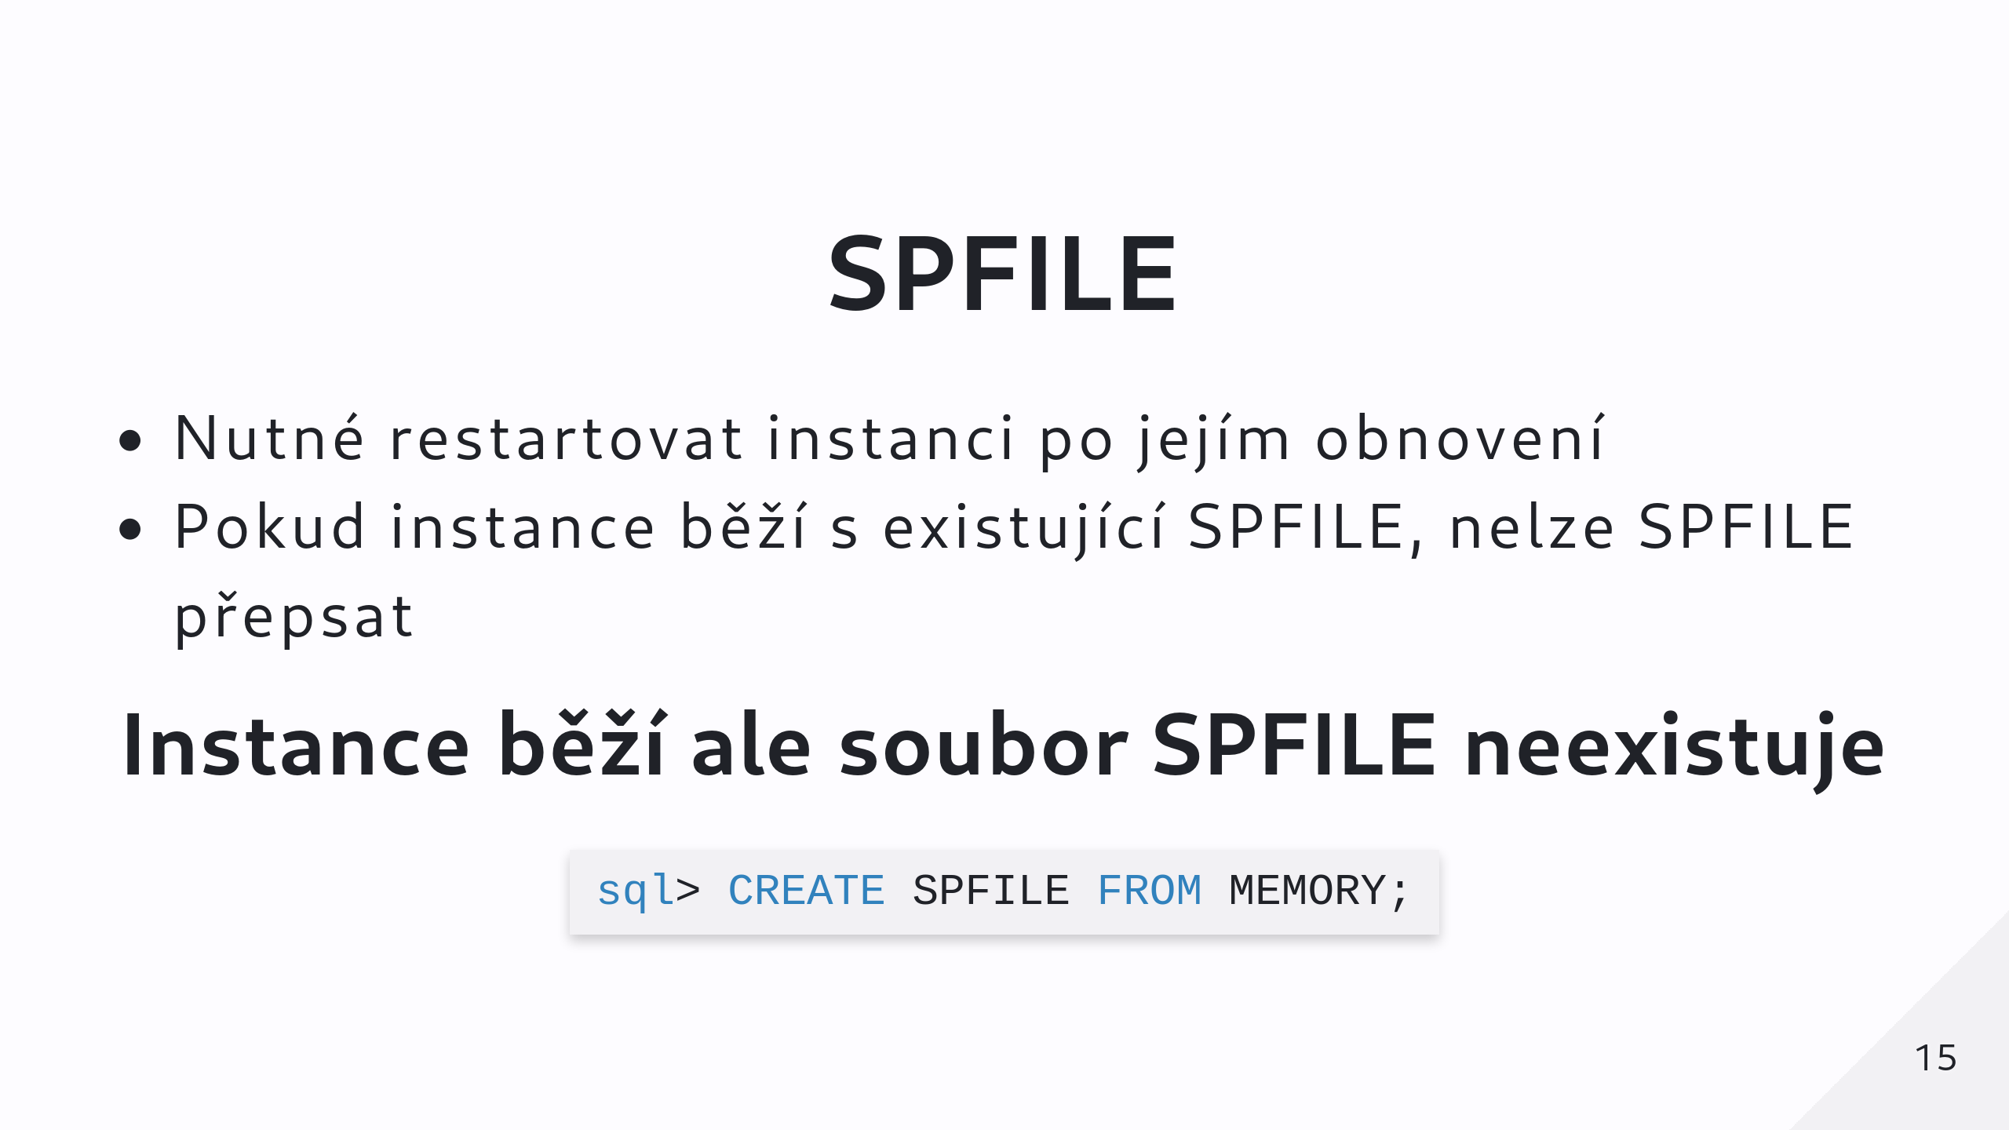

Slide 16
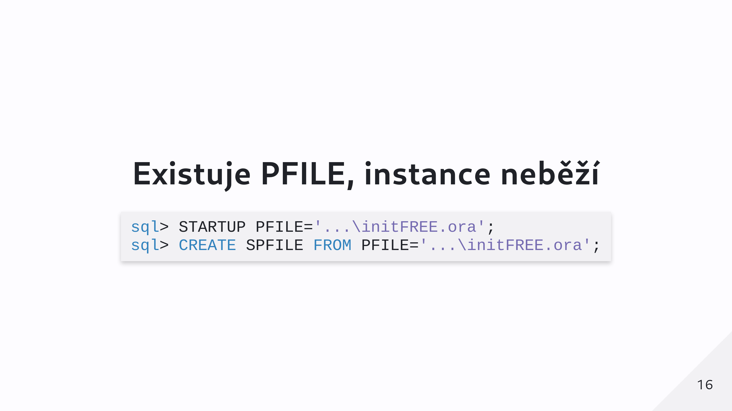

Slide 17
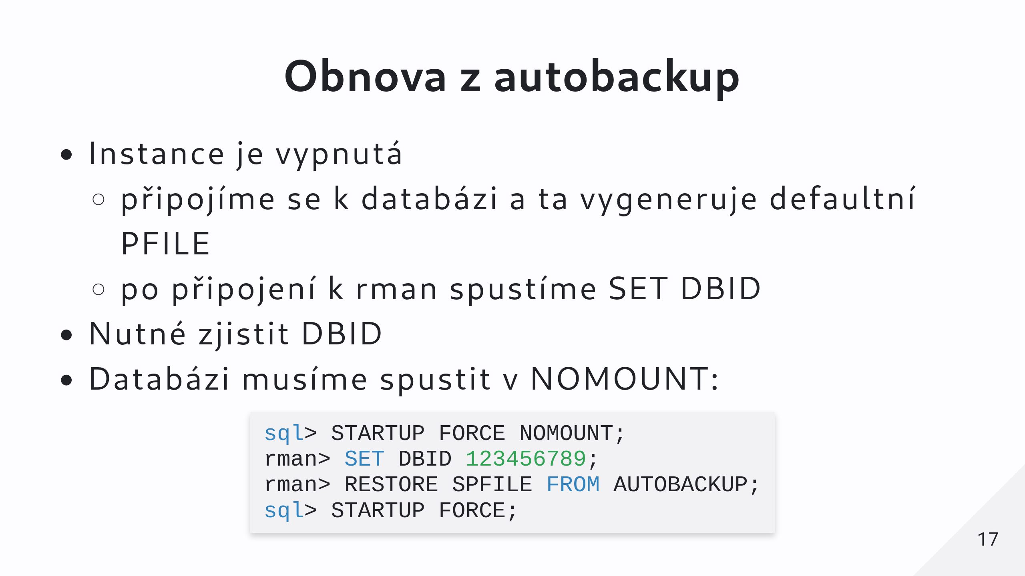
Notes:
- Nutné zjistit DBID - po připojení k databázi zkrz rman nám console vypíše DBID: "connected to target database: PROD (DBID=36508508)" - Pouze pokud nemáme katalog obnovy

Slide 18
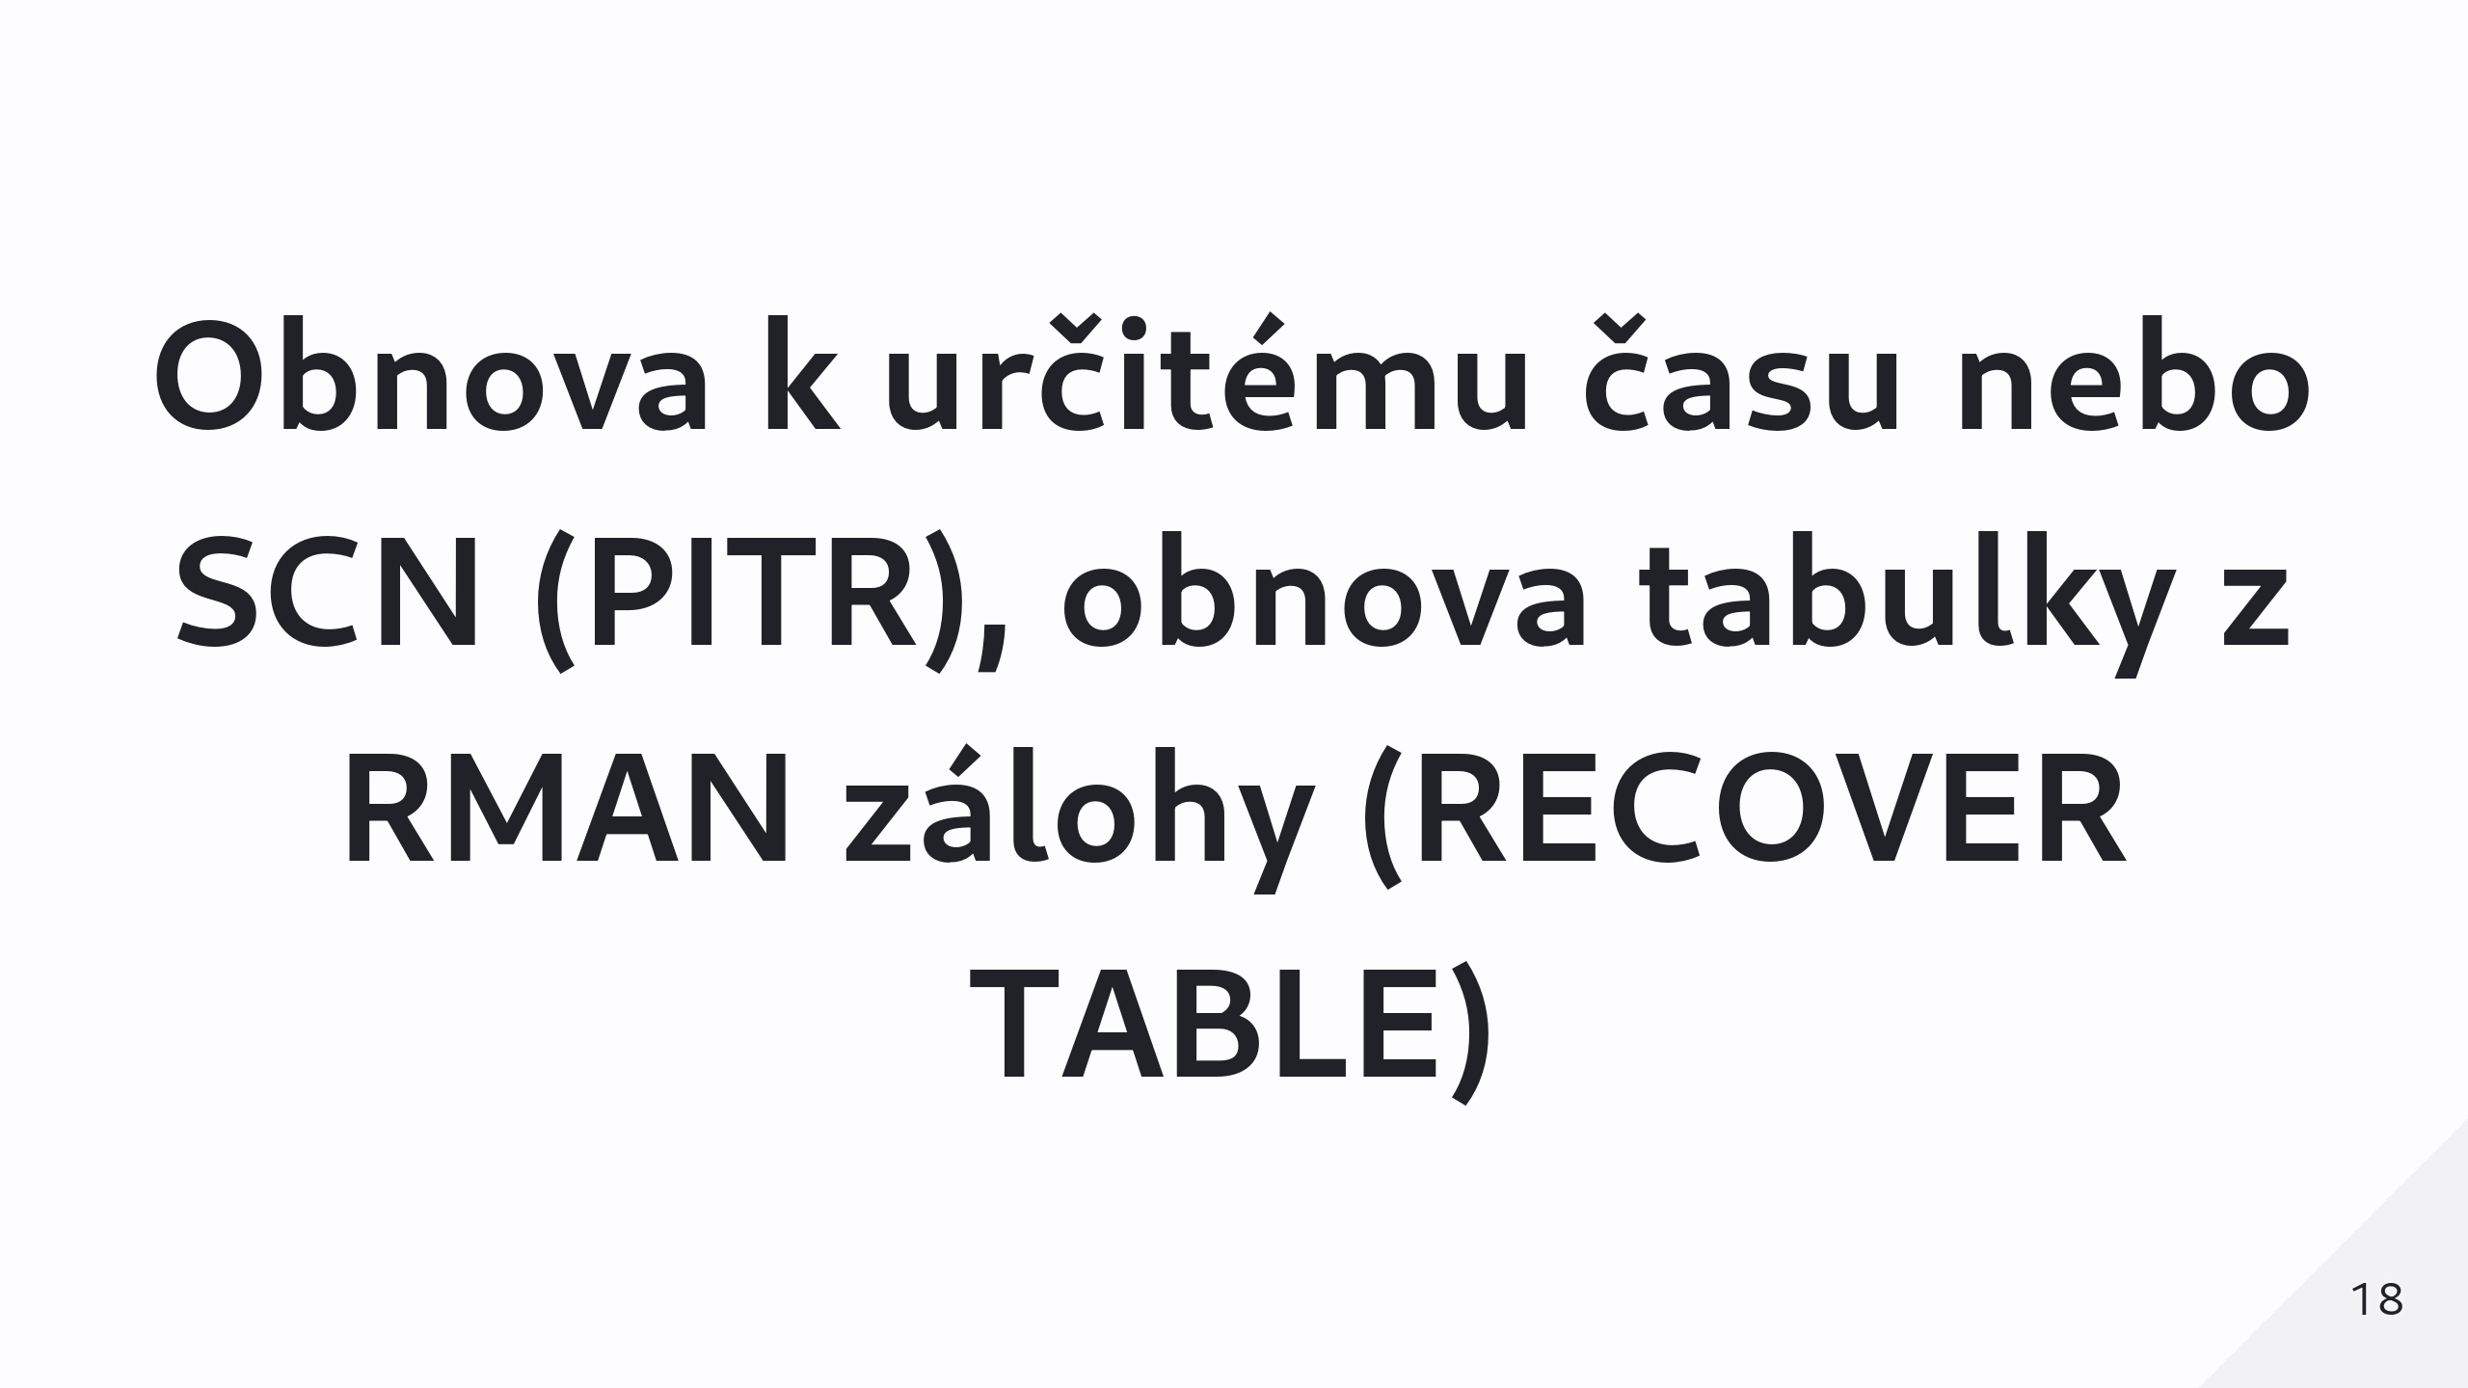

Slide 19
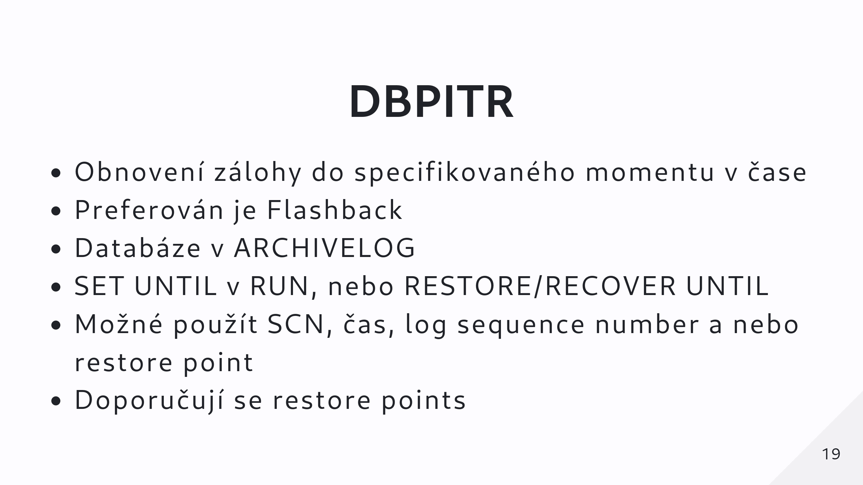
Notes:
- Můžeme buď použít SET UNTIL na začátku RUN, nebo UNTIL jak u RESTORE tak u RECOVER (doporučuje se první možnost, u druhé je jednodušší udělat chybu)
- Doporučují se restore points v důležitých časech, pro více manageable PITR obnovu

Slide 20
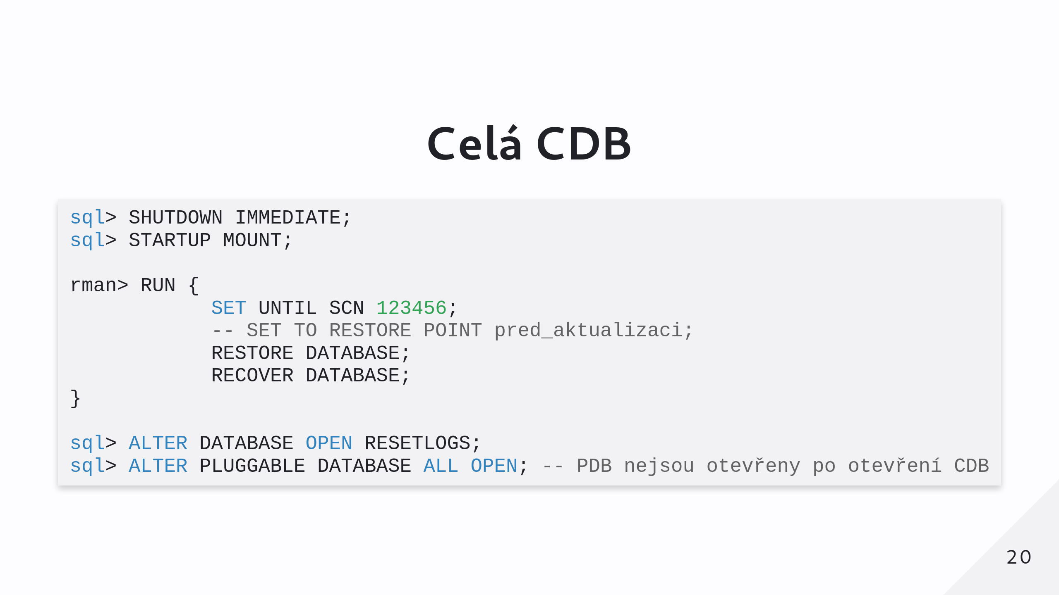

Slide 21
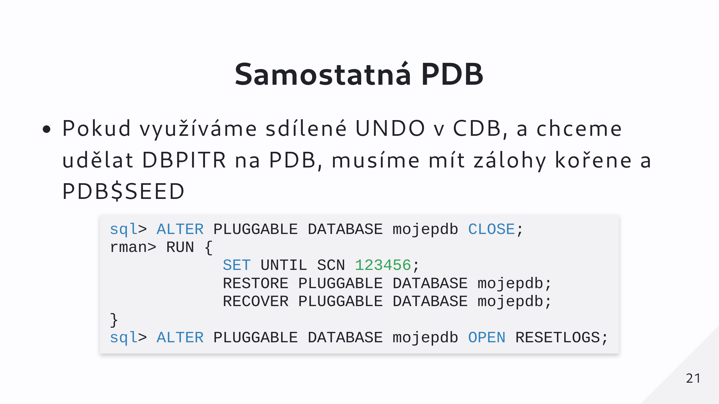

Slide 22
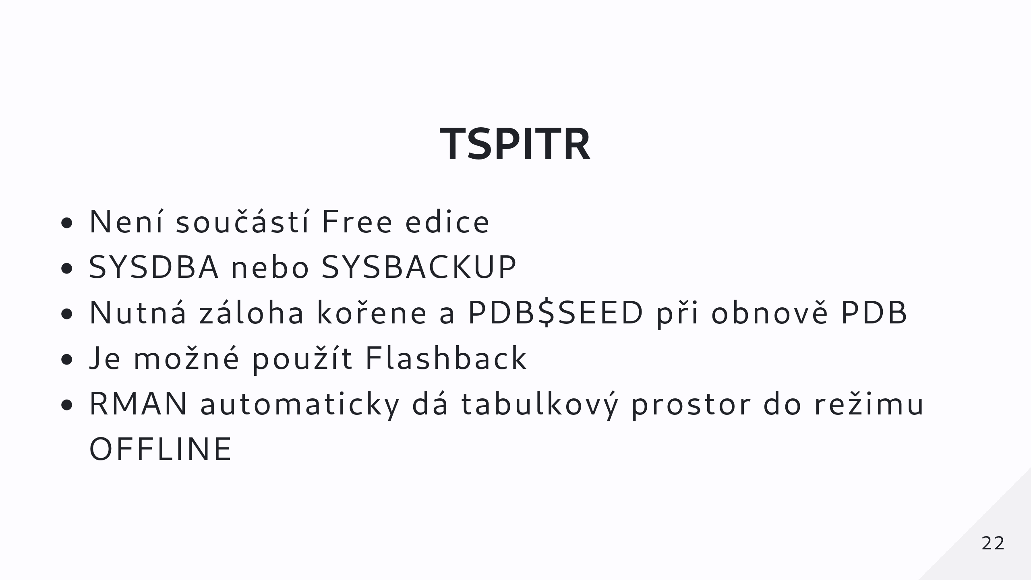
Notes:
- Nutné připojit se ke kořeni jako SYSDBA nebo SYSBACKUP
- Nutná záloha kořene a PDB$SEED pokud obnovujeme tablespace PDB
- Je možné použít Flashback, ale v tom případě musíme vracet celou databázi, ne jen část. Také musíme udržovat Flashback logy
- RMAN automaticky dá tabulkový prostor do režimu OFFLINE, na konci je musíme nastavit na ONLINE manuálně

Slide 23
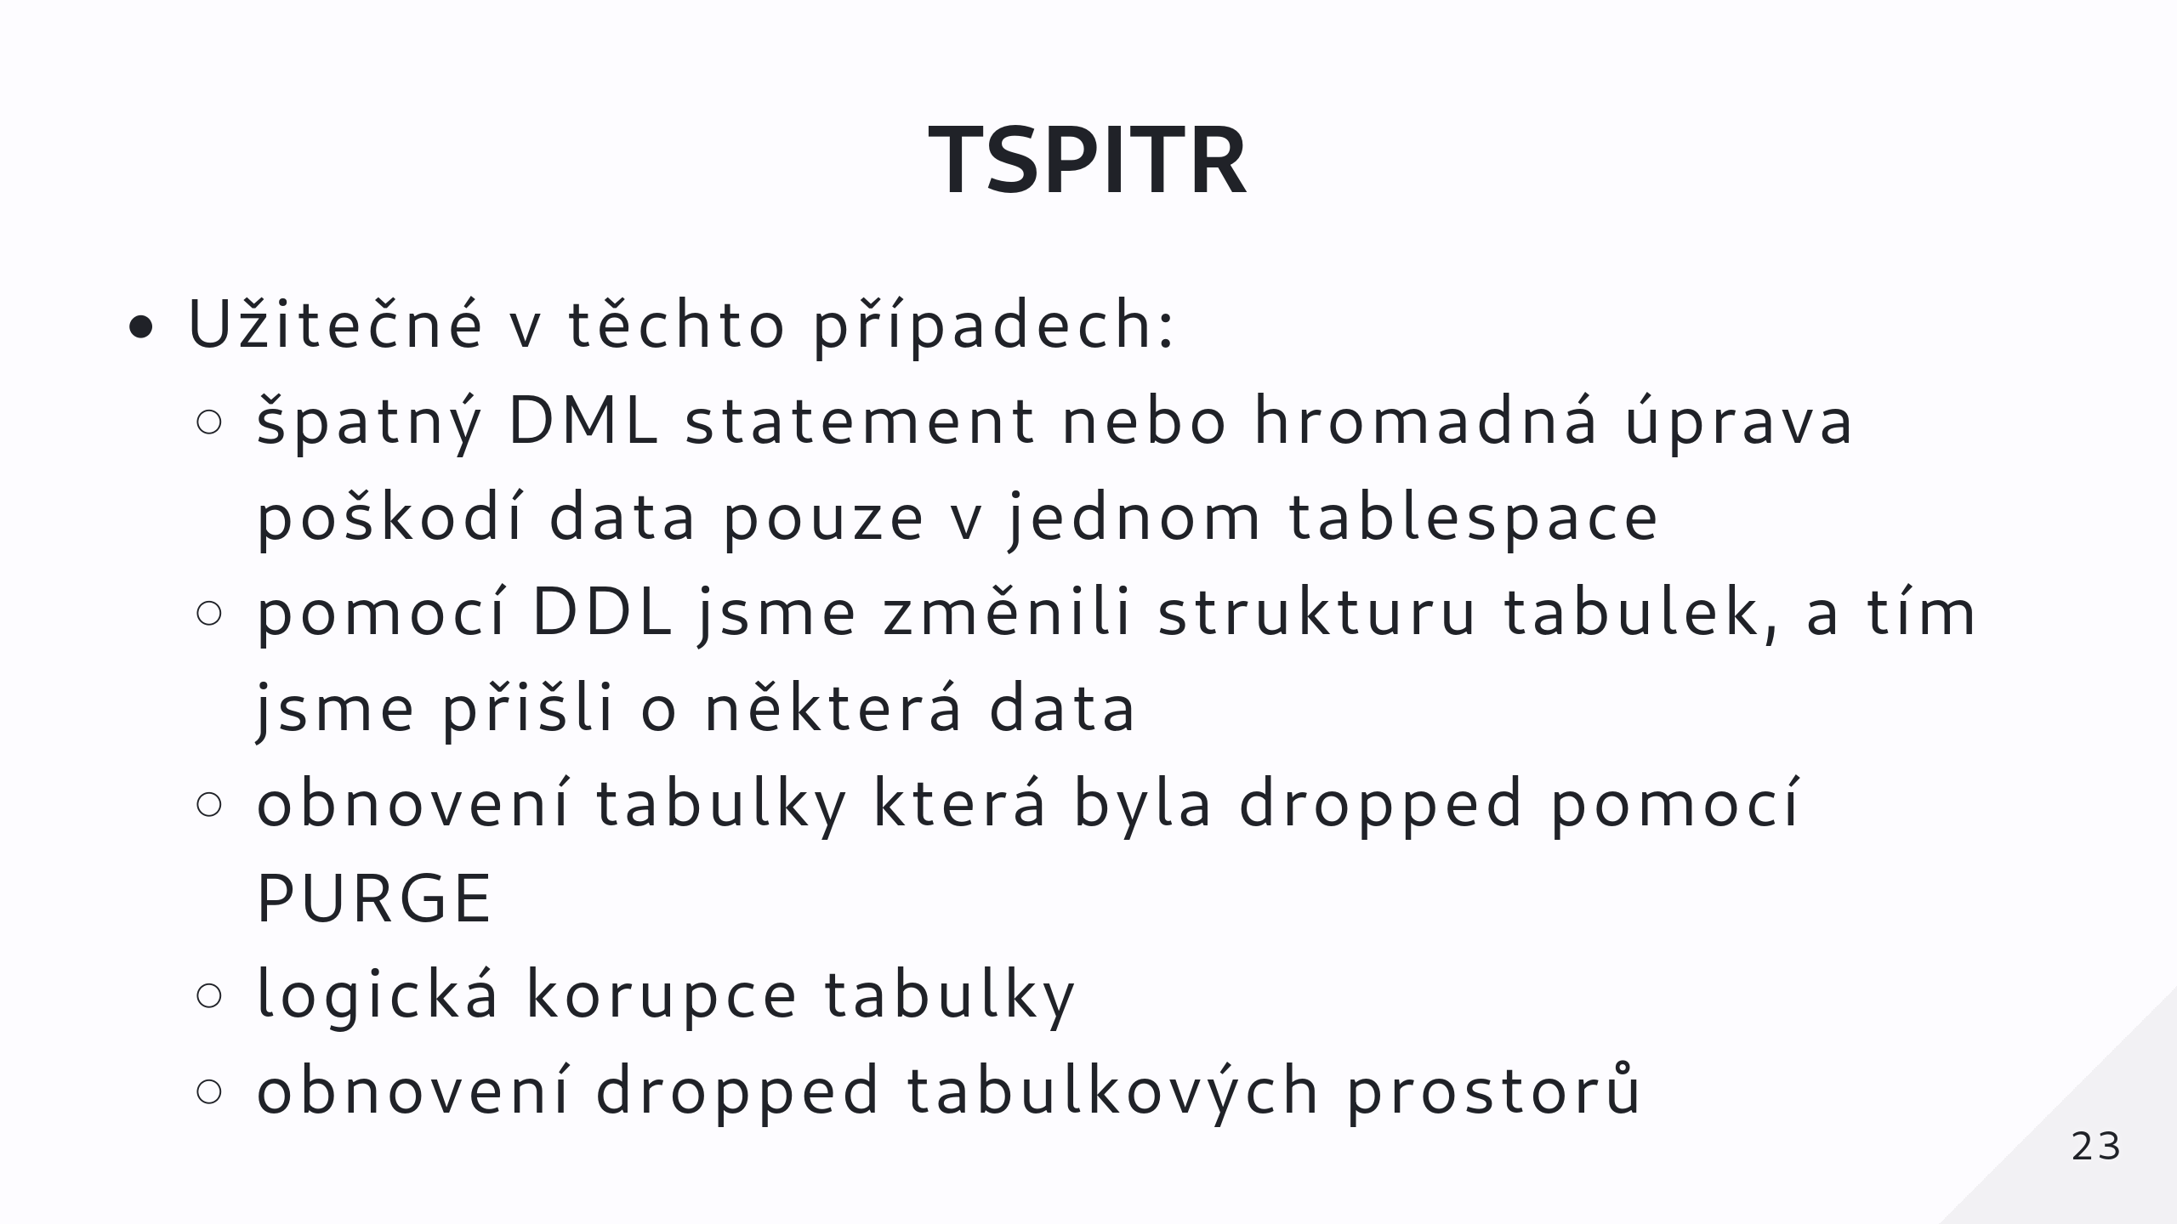

Slide 24
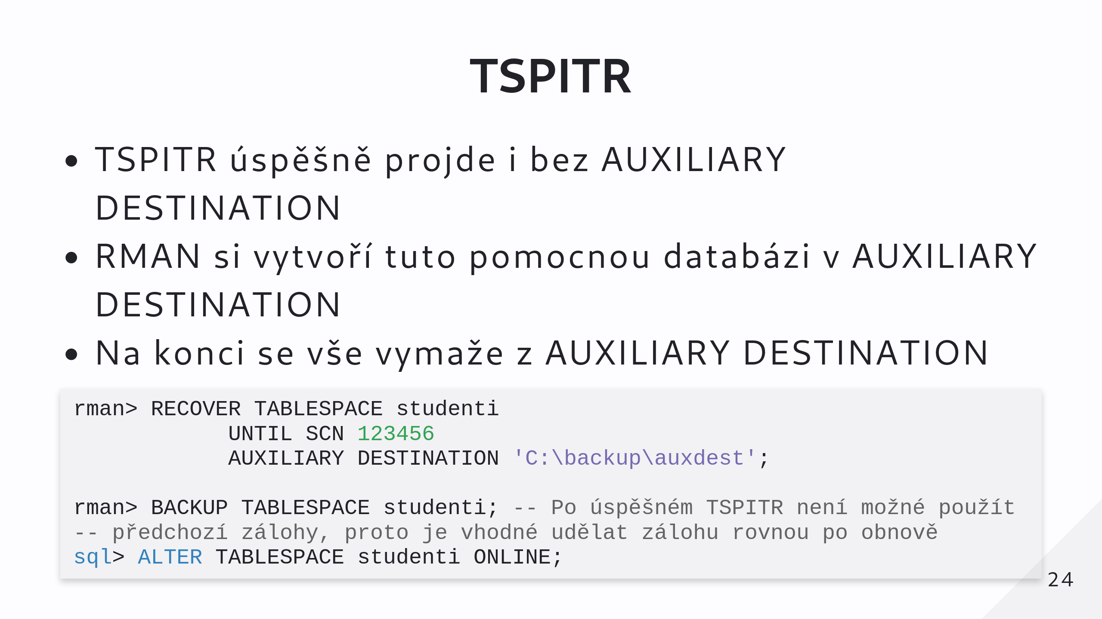
Notes:
- RMAN si vytvoří tuto pomocnou databázi v AUXILIARY DESTINATION, tam provede obnovu do daného času, a poté importuje tento tabulkový prostor do finální databáze

Slide 25
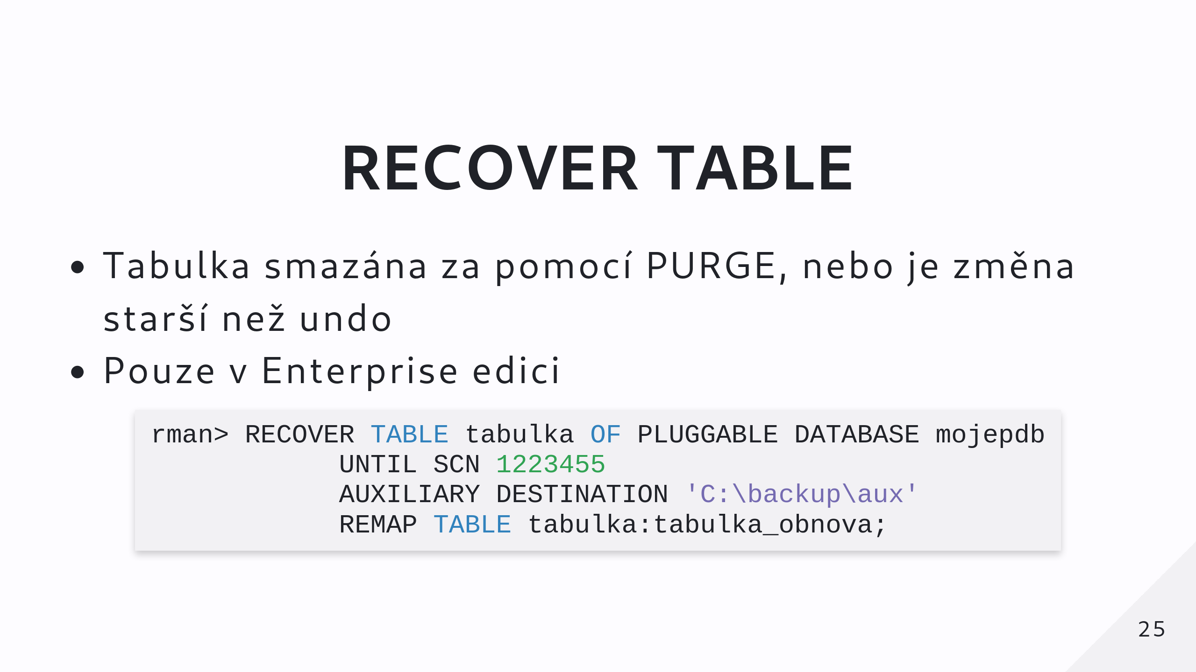

Slide 26
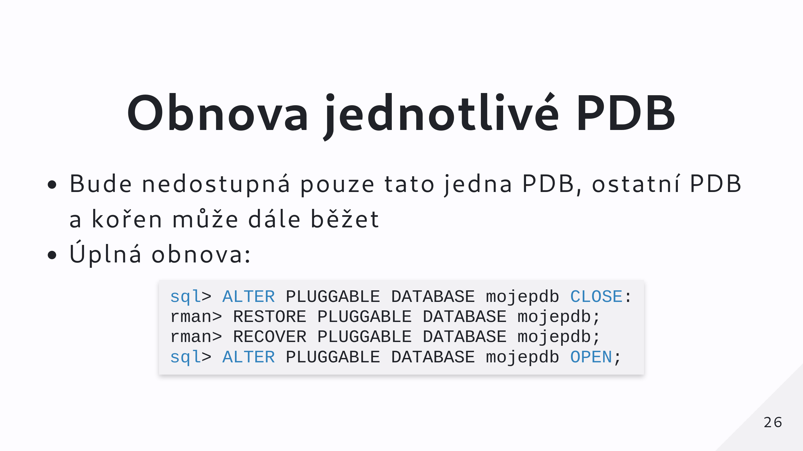
Notes:
- Neúplná obnova byla předvedena v jednom z předchozích kroků - V případě neúplné obnovy musíme následně otevřít PDB s RESETLOGS

Slide 27
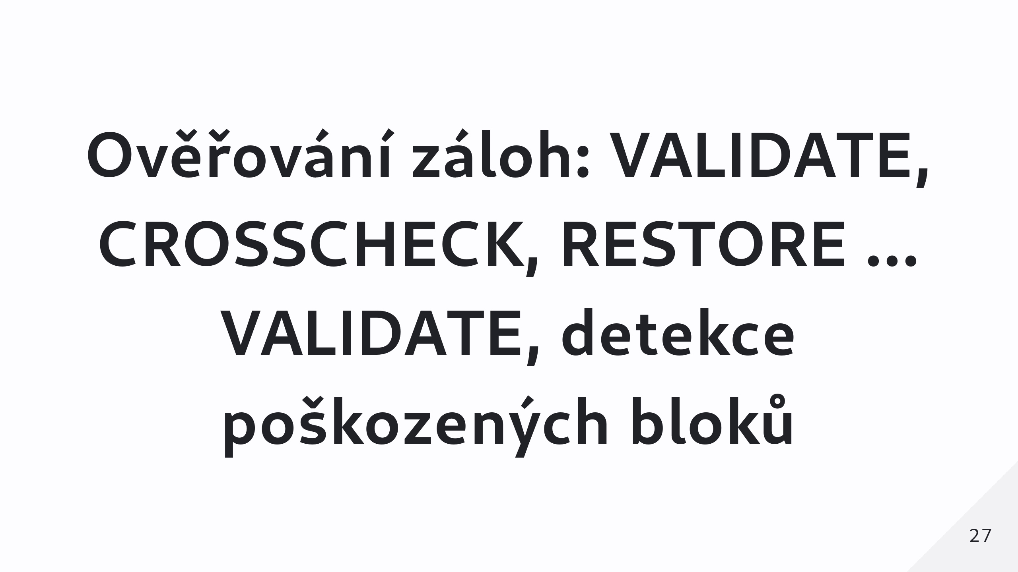

Slide 28
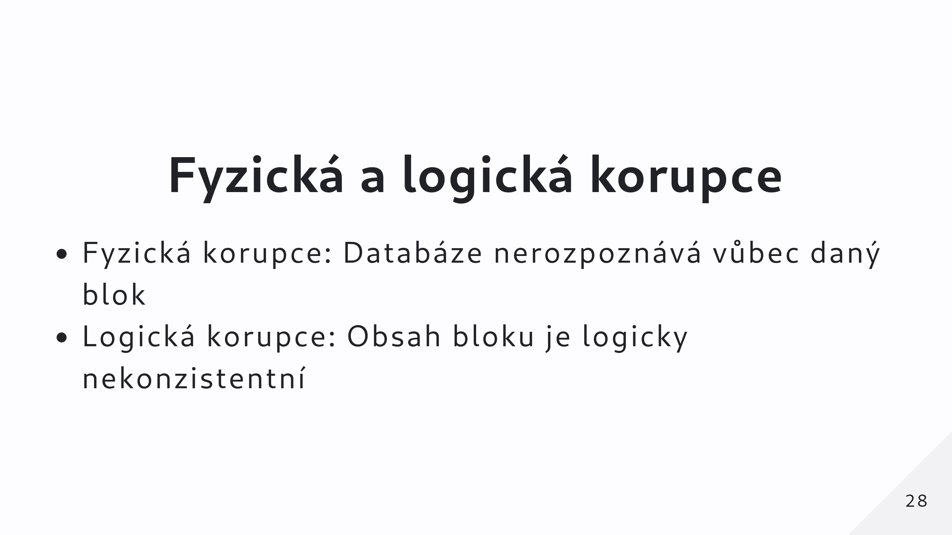
Notes:
- Fyzická korupce: Databáze nerozpoznává vůbec daný blok -> Špatné checksums, blok obsahuje pouze nuly, nebo se neshoduje hlavička a patička bloku
- Logická korupce: Obsah bloku je logicky nekonzistentní -> Korupce řádku nebo indexu. Logické korupce jsou logovány v alert logu

Slide 29
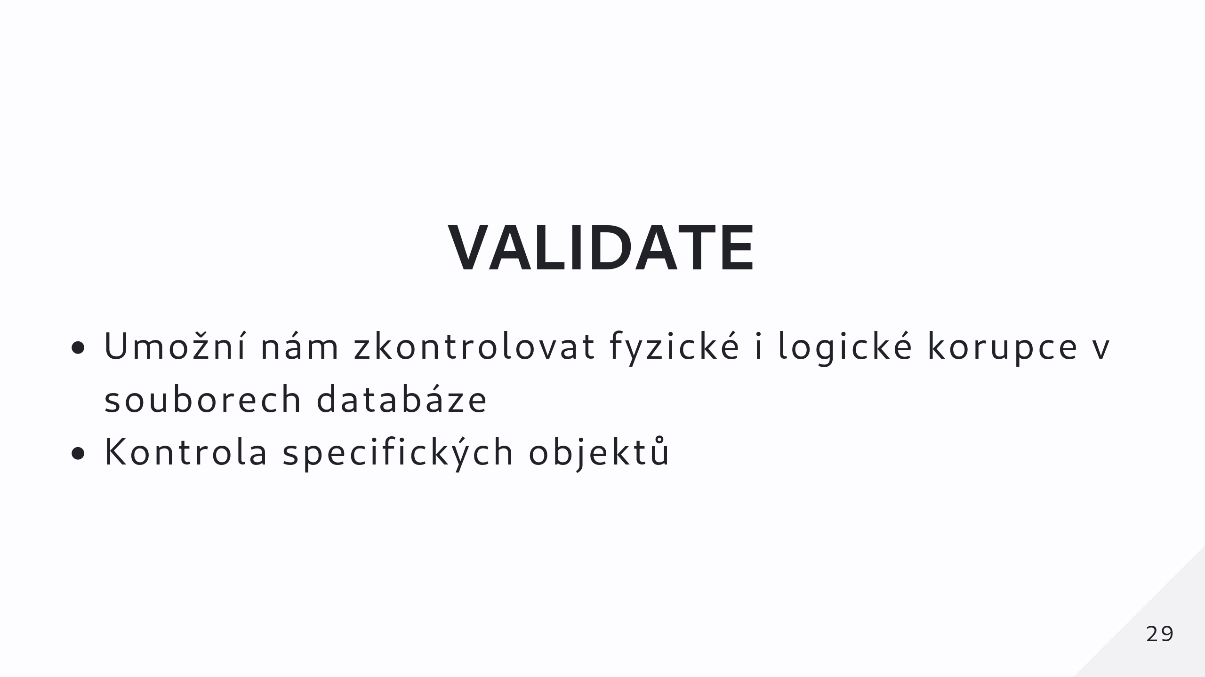
Notes:
- Oproti RESTORE/BACKUP ... VALIDATE, nám samotný VALIDATE umožňuje kontrolovat větší množství objektů. Například VALIDATE DATAFILE ... BLOCK

Slide 30
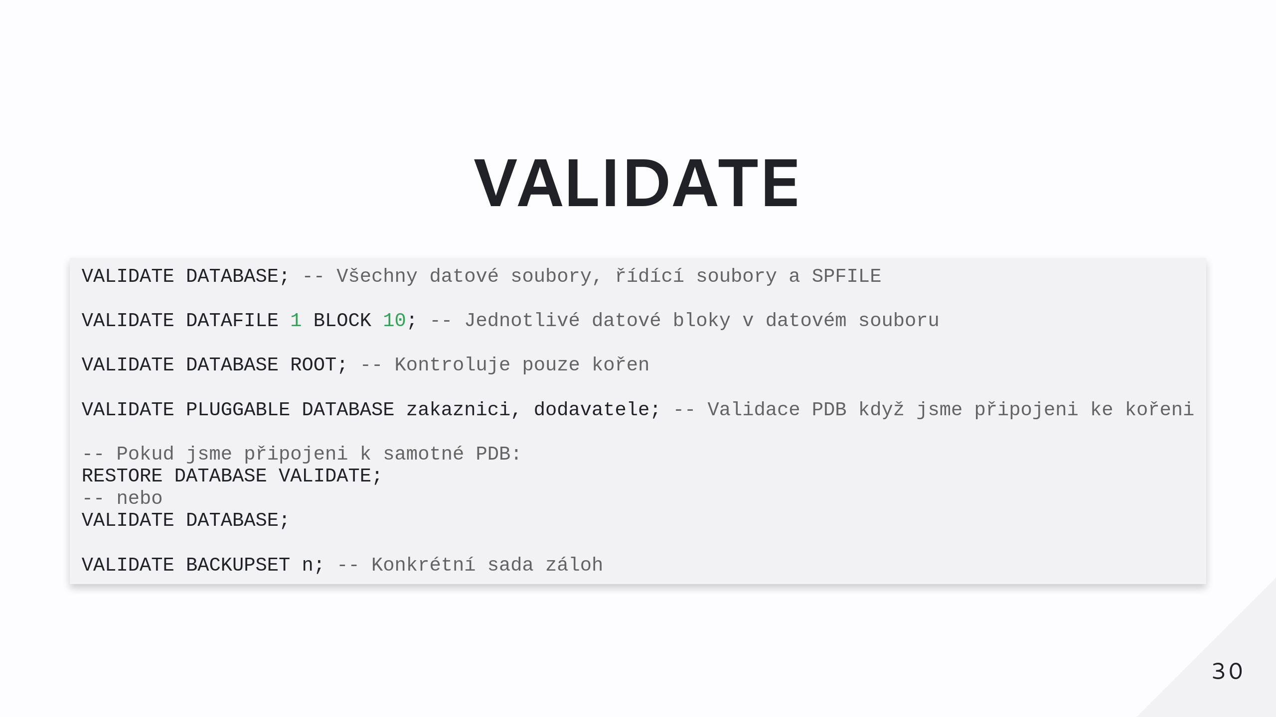

Slide 31
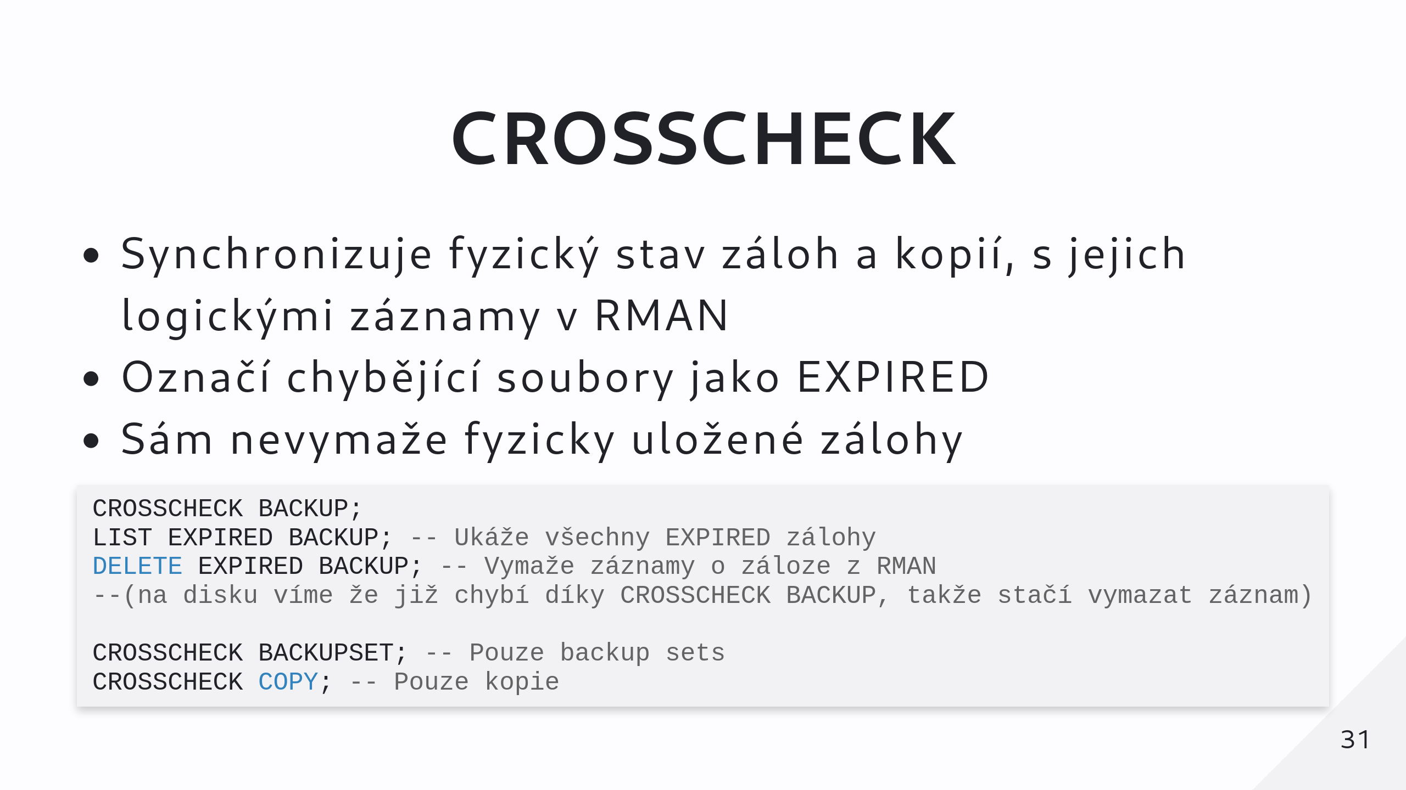
Notes:
- Synchronizuje fyzický stav záloh a kopií, s jejich logickými záznamy v RMAN -> neboli, zkontroluje zdali to co existuje v RMAN stále existuje fyzicky na daném médiu
- Sám nevymaže fyzicky uložené zálohy -> Musíme udělat manuálně v následujícím kroku

Slide 32
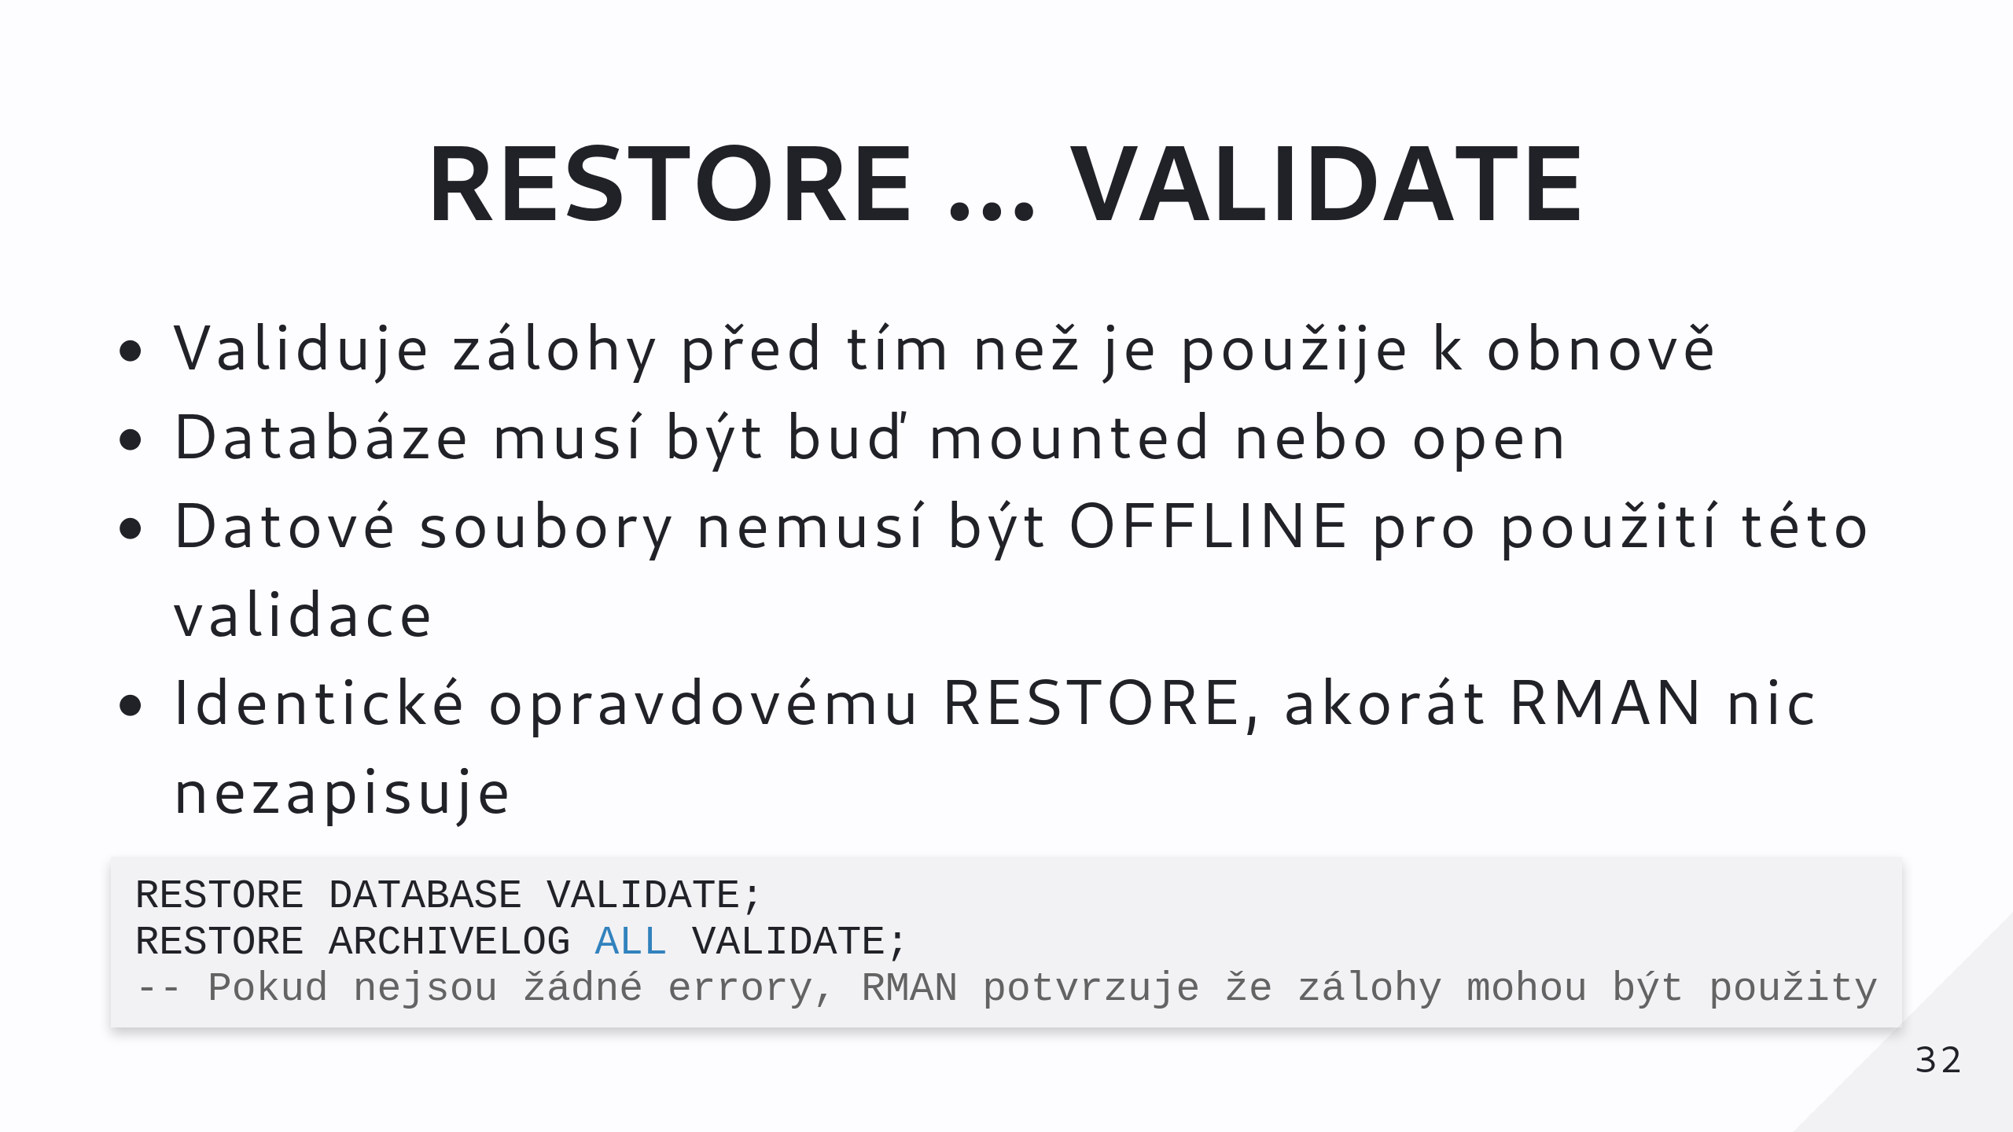
Notes:
- Datové soubory nemusí být OFFLINE pro použití této validace, protože validace záloh čte pouze zálohy a nemá žádný vliv na běžící datové soubory

Slide 33
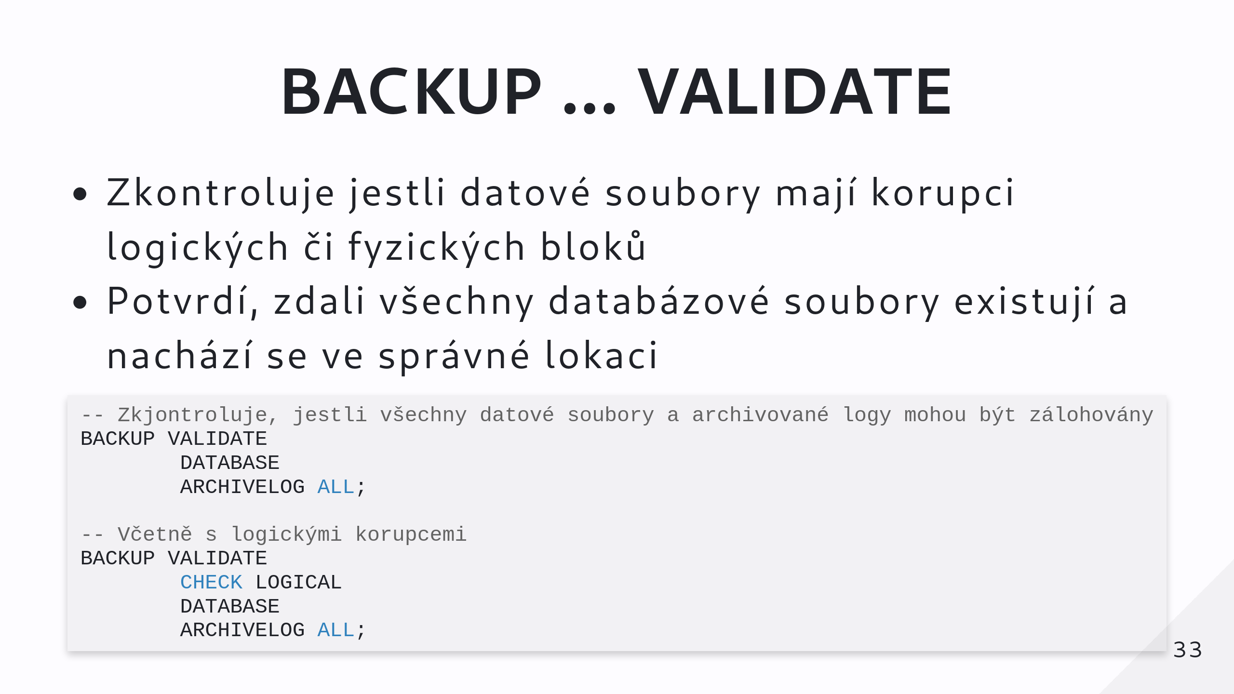

Slide 34
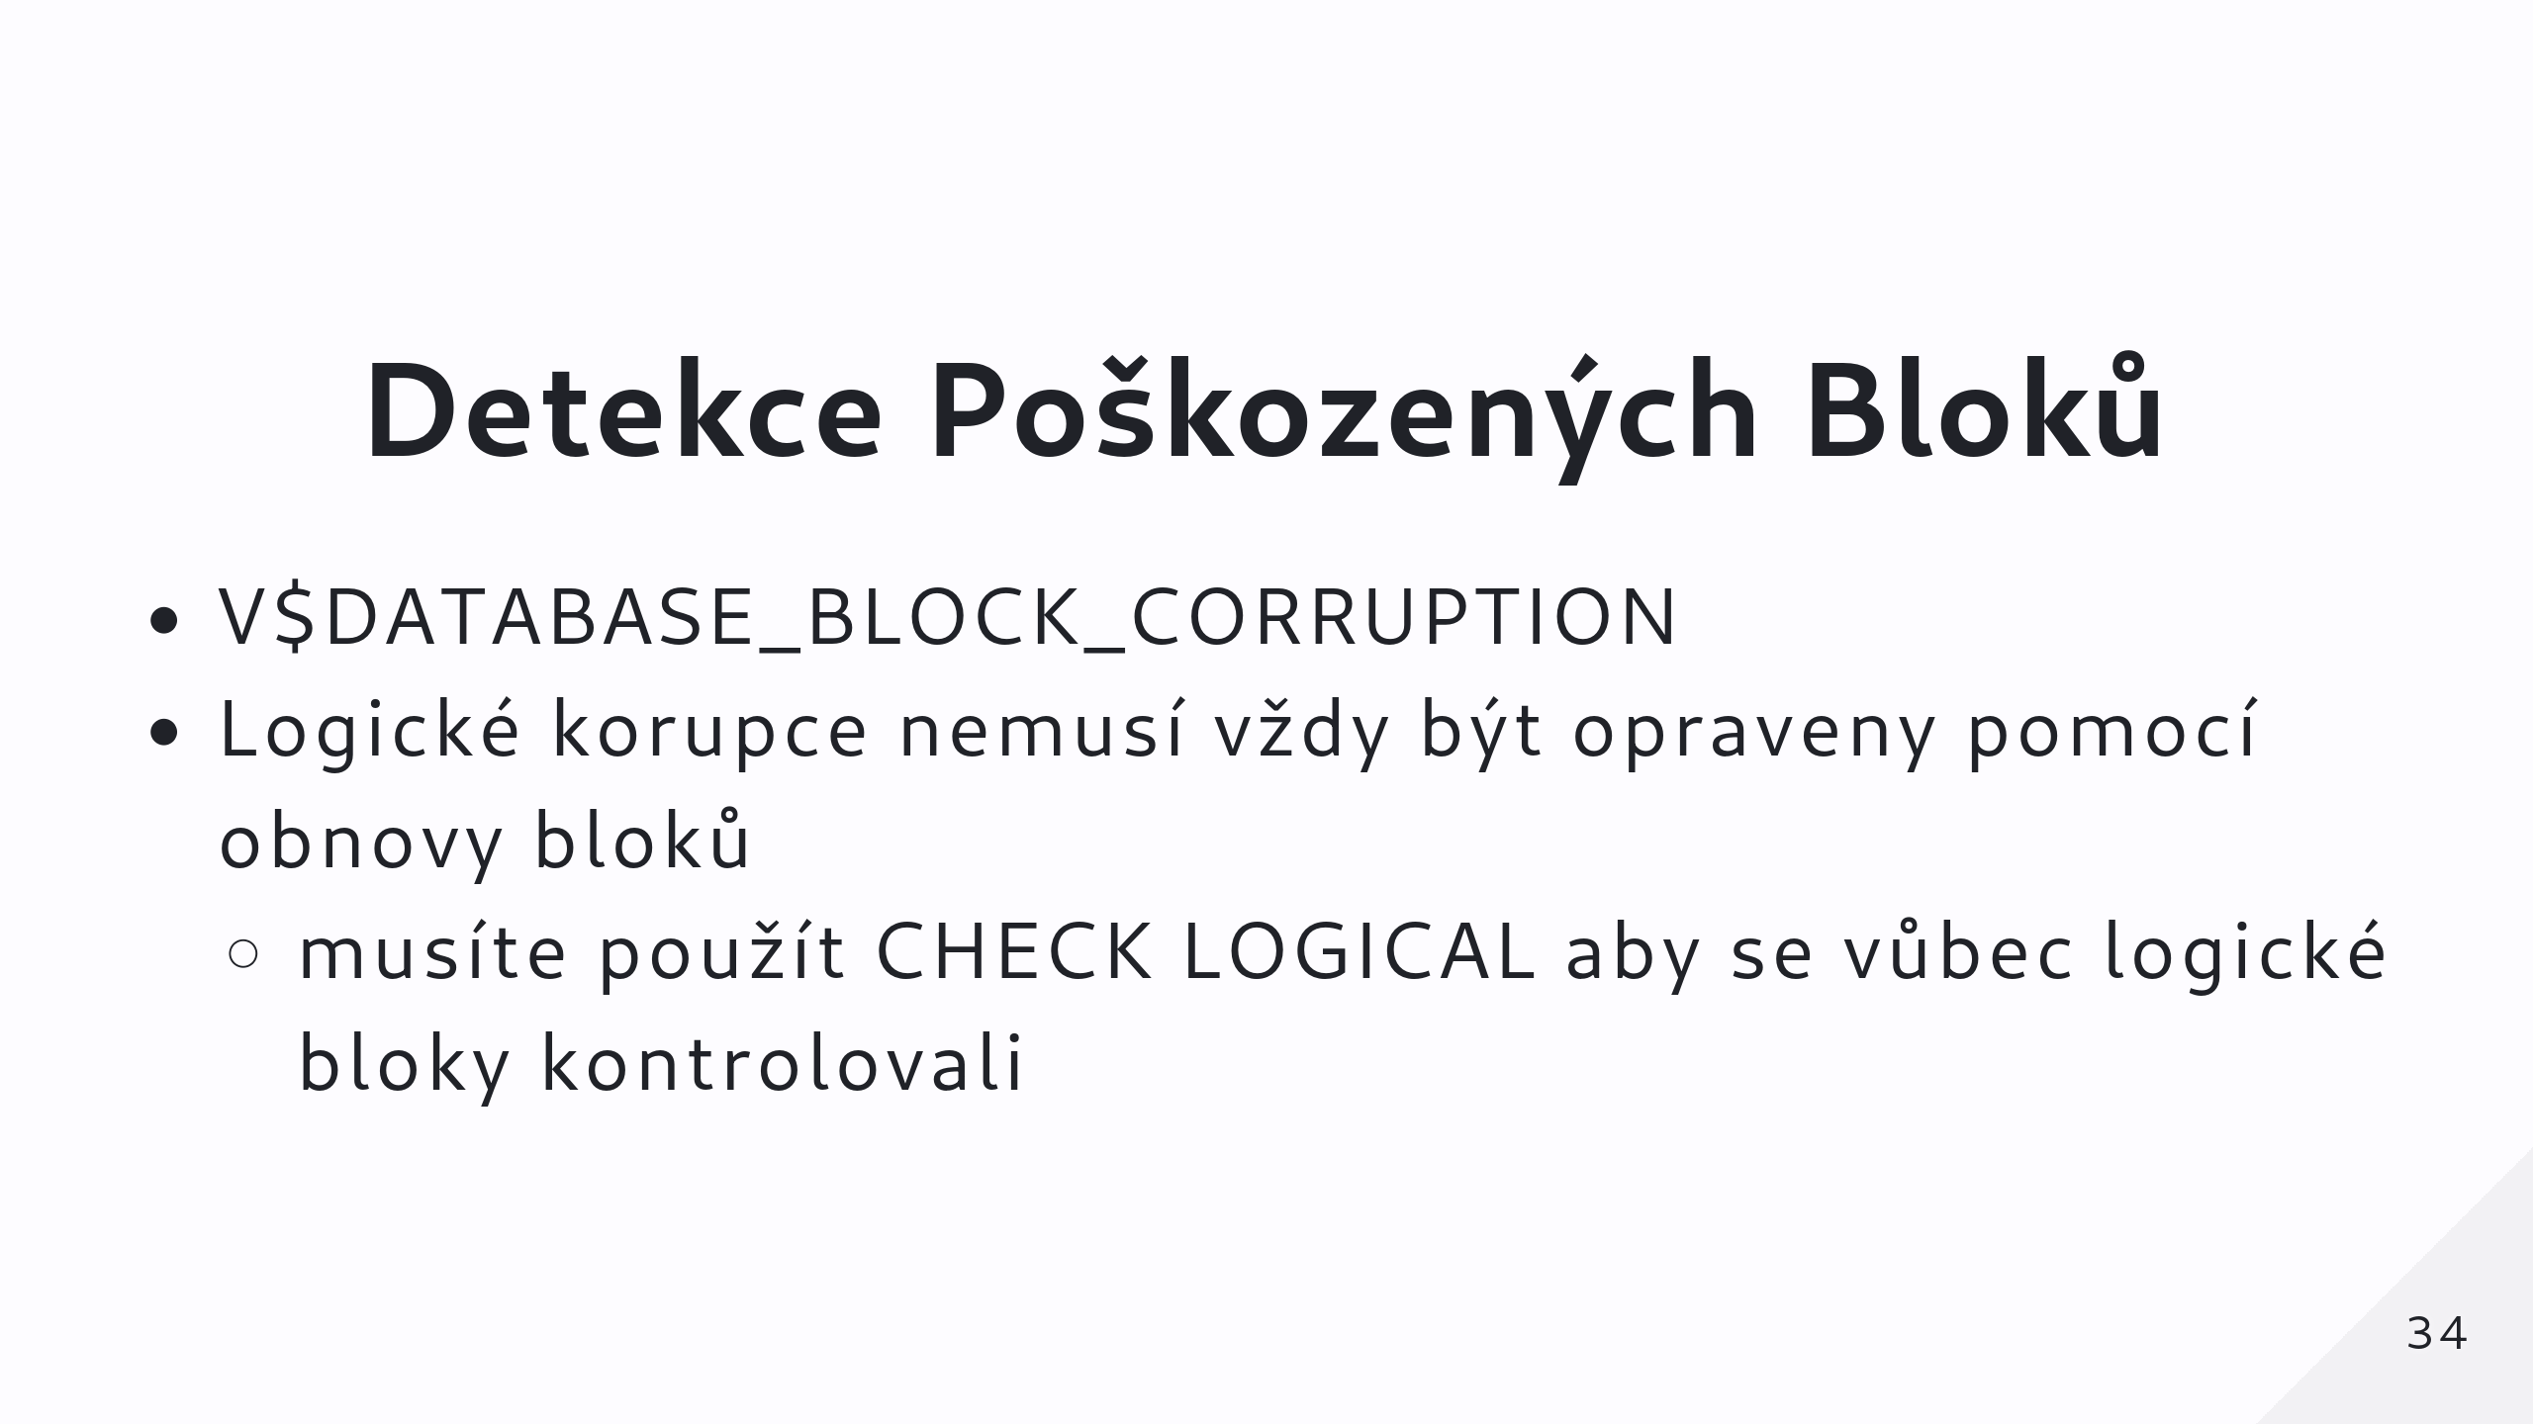
Notes:
- V$DATABASE_BLOCK_CORRUPTION - Pohled, zobrazující bloky, které RMAN, ANALYZE nebo SQL dotazy označili jako corrupt
- Logické korupce nemusí vždy být opraveny pomocí obnovy bloků, poté by bylo nutné použít například TSPITR

Slide 35
